Slide 1
ΕΞΕΛΙΚΤΙΚΗ ΒΙΟΛΟΓΙΑ
Φυλογένεση στην πράξη
ΑΡΗΣ ΠΑΡΜΑΚΕΛΗΣ

Slide 2
Η κλαδιστική ομαδοποιεί τους οργανισμούς με βάση την κοινή καταγωγή
Ένας κλάδος είναι μια ομάδα ειδών που περιλαμβάνει το προγονικό είδος και όλους τους απογόνους του.
Ένα σύνολο κλαδιών συνιστούν ένα κλάδο μόνο όταν σχηματίζουν μονοφυλετική ομάδα, δηλαδή περιλαμβάνουν τον κοινό πρόγονο και όλους τους απογόνους τους.
Μια παραφυλετική ομάδα αποτελείται από το προγονικό είδος και μερικούς από τους απόγονους του.
Μια πολυφυλετική ομάδα περιλαμβάνει διάφορα είδη που όμως δεν έχουν έναν κοινό πρόγονο.

Slide 3
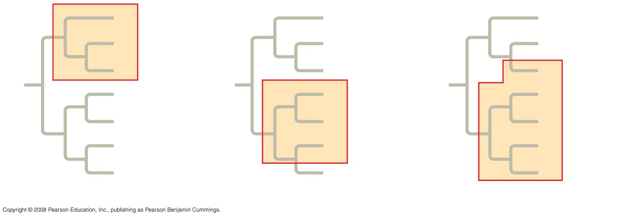
A
A
A
B
Group I
B
B
C
C
C
D
D
D
E
E
Group II
E
Group III
F
F
F
G
G
G
Monophyletic group / clade
Paraphyletic group
Polyphyletic group
Notes:
Figure 26.10 Monophyletic, paraphyletic, and polyphyletic groups

Slide 4
Συνδέοντας την ταξινόμηση με τη φυλογένεση και τις εξελικτικές σχέσεις
Οι συστηματικοί αποτυπώνουν εξελικτικές σχέσεις σε διακλαδιζόμενα φυλογενετικά δένδρα.
Ένα φυλογενετικό δένδρο είναι μια υπόθεση σε ότι αφορά τις εξελικτικές σχέσεις των τάξων που ενσωματώνει.
Κάθε διακλάδωση εκπροσωπεί την απόκλιση δυο ειδών.
Αδελφά τάξα είναι αυτά που μοιράζονται άμεσα έναν κοινό πρόγονο.

Slide 5
ΦΥΛΟΓΕΝΕΤΙΚΑ ΔΕΝΤΡΑ
Δενδροειδής (συνήθως) παράσταση που απεικονίζει τις εξελικτικές σχέσεις ανάμεσα σε μια ομάδα οργανισμών.
Το φυλογενετικό δέντρο είναι ένα γράφημα που αποτελείται από
Κόμβους (ταξινομικές μονάδες)
και
Κλάδους (γραμμές που διέρχονται από κόμβο)

Slide 6
ΦΥΛΟΓΕΝΕΤΙΚΑ ΔΕΝΤΡΑ
Εξωτερικοί: αρτίγονες ταξινομικές μονάδες =
operational taxonomic units (OTUs)
Κόμβοι
Εσωτερικοί: προγονικές ταξινομικές μονάδες =
hypothetical taxonomic units (HTUs)
Εξωτερικοί: κλάδοι που καταλήγουν σε εξωτερικό
κόμβο
Κλάδοι
Εσωτερικοί: κλάδοι που καταλήγουν σε εσωτερικό
κόμβο
Διχοτομούμενοι: ένα έχει μόνο δύο άμεσους απόγονους
Εσωτερικοί
κόμβοι
Πολυτομούμενοι: ένα έχει περισσότερους από δύο άμεσους απόγονους

Slide 7
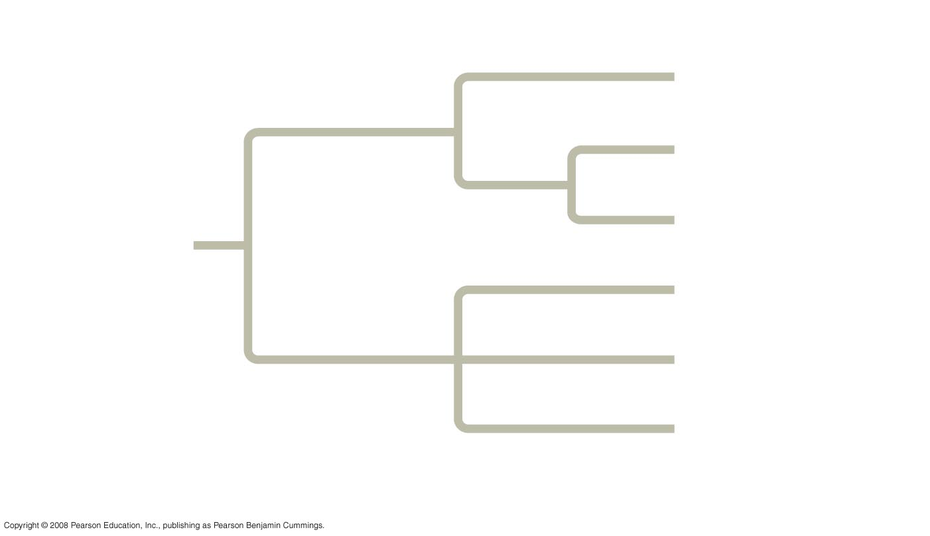
ΦΥΛΟΓΕΝΕΤΙΚΑ ΔΕΝΤΡΑ
Branch point
(κόμβος)
Taxon A
Taxon B
Αδελφά
τάξα
Taxon C
Προγονική γραμμή
Taxon D
Taxon E
Taxon F
Κοινός πρόγονος των taxa A–F
Πολυτομία

Slide 8
ΤΥΠΟΙ ΦΥΛΟΓΕΝΕΤΙΚΩΝ ΔΕΝΤΡΩΝ
Έρριζα και Άρριζα

Slide 9
Κλαδογράμματα και Φυλογράμματα
Bacteria 1
Τα Κλαδογράμματα=Φαινογράμματα=Δενδρογράμματα δείχνουν το πρότυπο διακλάδωσης - τα μήκη των κλάδων δεν έχουν κανένα νόημα
Bacteria 2
Bacteria 3
Eukaryote 1
Eukaryote 2
Eukaryote 3
Eukaryote 4
Bacteria 1
Τα Φυλογράμματα=Προσθετικά δένδρα δείχνουν το πρότυπο διακλάδωσης και τα μήκη των κλάδων αντιστοιχούν σε ποσότητα αλλαγής.
Bacteria 2
Bacteria 3
Eukaryote 1
Eukaryote 2
Eukaryote 3
Eukaryote 4

Slide 10
ΤΥΠΟΙ ΦΥΛΟΓΕΝΕΤΙΚΩΝ ΔΕΝΤΡΩΝ
Δέντρα υπό κλίμακα (τα μήκη των κλάδων αναλογικά των αλλαγών που έχουν συμβεί)
και
Δέντρα χωρίς κλίμακα (τα μήκη των κλάδων δεν είναι αναλογικά των αλλαγών που έχουν συμβεί)

Slide 11
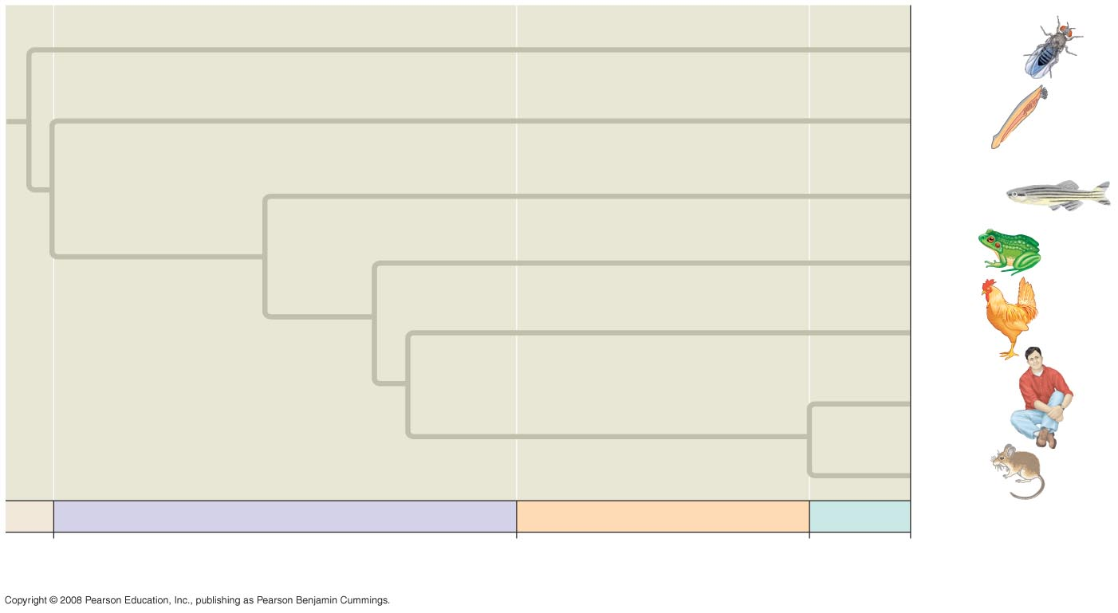
Ένας συγκεκριμένος τύπος φυλογράμματος στα οποίo η ποσότητα αλλαγής αντιστοιχεί σε χρόνο. Πρόκειται για ένα χρονόγραμμα (chronogram=ultrametric tree)
Drosophila
Lancelet
Zebrafish
Frog
Chicken
Human
Mouse
PALEOZOIC
MESOZOIC
CENOZOIC
542
251
65.5
Present
Millions of years ago
Η χρονολόγηση έγινε με απολίθωμα

Slide 12
ΤΥΠΟΙ ΦΥΛΟΓΕΝΕΤΙΚΩΝ ΔΕΝΤΡΩΝ
για έρριζα δένδρα (n≥2):
για άρριζα δένδρα (n≥3):
Number of OTUs (n) | Number of rooted trees (Ν_{R}) | Number of unrooted trees (N_{U})
2 3 4 5 6 7 8 9 10 … 15 … 20 | 1 3 15 105 904 10,395 135,135 2,027,025 34,459,425 … 213,458,046,676,875 … 8,200,794,532,637,891,559,375 | 1 1 3 15 105 904 10,395 135,135 2,027,025 … 7,905,853,580,625 … 221,643,095,476,699,771,875

Slide 13
ΤΥΠΟΙ ΦΥΛΟΓΕΝΕΤΙΚΩΝ ΔΕΝΤΡΩΝ
Δέντρο με μορφή Newick

Slide 14
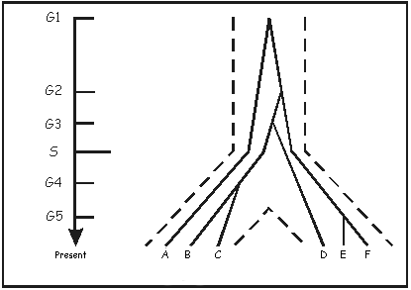
Γονιδιακά Δέντρα και Δέντρα Ειδών
Δεν συμφωνούν πάντα τα δύο αυτά τα δένδρα
η απόκλιση των γονιδίων προηγείται της απόκλισης των ειδών

Slide 15
Οι φυλογενέσεις στηρίζονται σε μορφολογικά και μοριακά δεδομένα
Οι συστηματικοί στην προσπάθεια να ανακατασκευάσουν τις φυλογενετικές σχέσεις χρησιμοποιούν πληροφορίες προερχόμενες από την μορφολογία, τα γονίδια και τη βιοχημεία των ζωντανών οργανισμών
Οι πληροφορίες που είναι χρήσιμες στην φυλογένεση είναι οι ομολογίες
Φαινοτυπικές και γενετικές ομοιότητες που προκύπτουν από κοινή καταγωγή αποτελούν ομόλογα γνωρίσματα
Οργανισμοί με παρόμοια μορφολογία ή/και παρόμοιες αλληλουχίες είναι πολύ πιθανό να είναι συγγενικοί μεταξύ τους σε σχέση με άλλους που φέρουν διαφορετικές δομές και αλληλουχίες

Slide 16
Διακρίνοντας τα ομόλογα από τα ανάλογα γνωρίσματα
Κατά την ανακατασκευή των φυλογενετικών σχέσεων είναι απαραίτητο να διευκρινιστεί κατά πόσο η ομοιότητα οφείλεται σε ομόλογα ή ανάλογα γνωρίσματα
Ομολογία είναι ομοιότητα λόγω κοινής καταγωγής
Αναλογία είναι ομοιότητα λόγω συγκλίνουσας εξέλιξης*
*Συγκλίνουσα εξέλιξη προκύπτει όταν παρόμοιες εξελικτικές πιέσεις και φυσικής επιλογής οδηγούν σε παρόμοιες (ανάλογες) προσαρμογές, σε οργανισμούς που ανήκουν σε διαφορετικές εξελικτικές γραμμές

Slide 17
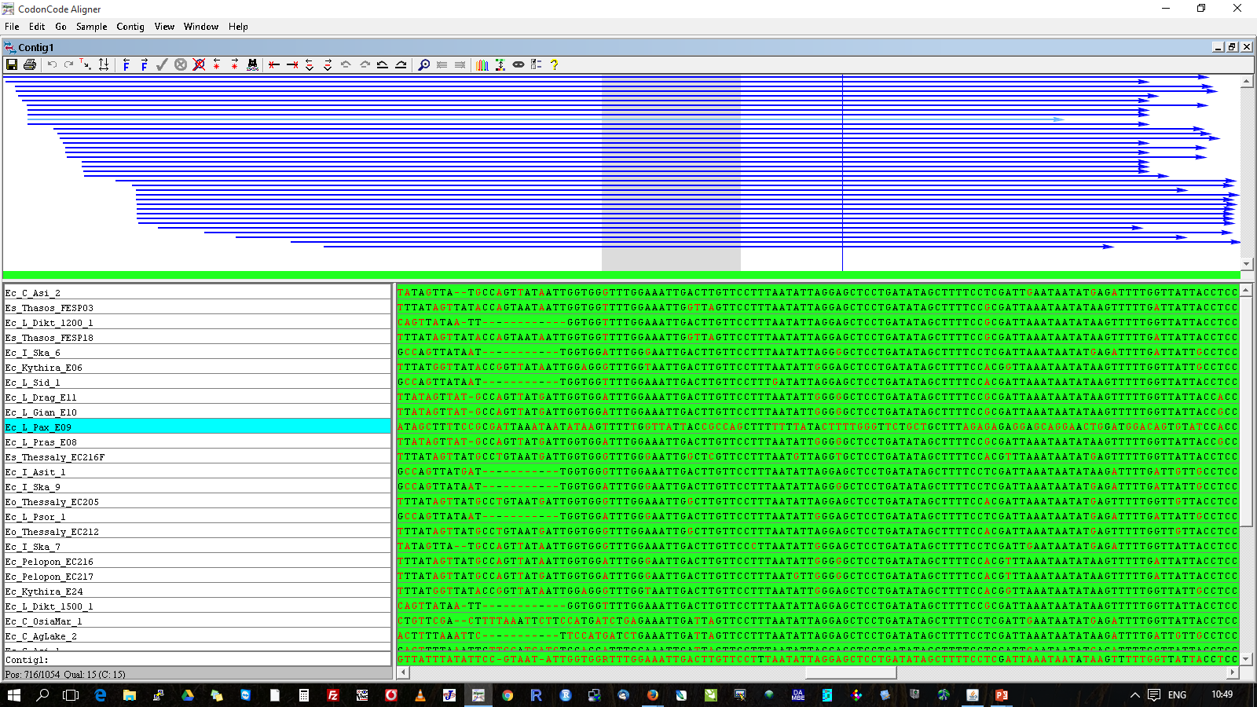
Αξιολογώντας τις Μοριακές Ομολογίες
Οι συστηματικοί σήμερα χρησιμοποιούν υπολογιστικά προγράμματα και μαθηματικά εργαλεία κατά την ανάλυση συγκρίσιμων τμημάτων DNA από διαφορετικούς οργανισμούς
Μαθηματικά εργαλεία ενσωματωμένα στα υπολογιστικά προγράμματα προσπαθούν να διακρίνουν τις μοριακές ομοπλασίες
Συνήθως μετά από μια φυλογενετική ανάλυση (μέθοδο Μέγιστης Φειδωλότητας, πρόγραμμα PAUP), ειδικοί δείκτες αποτυπώνουν τα επίπεδα ομοπλασίας που υπάρχουν στα δεδομένα

Slide 18
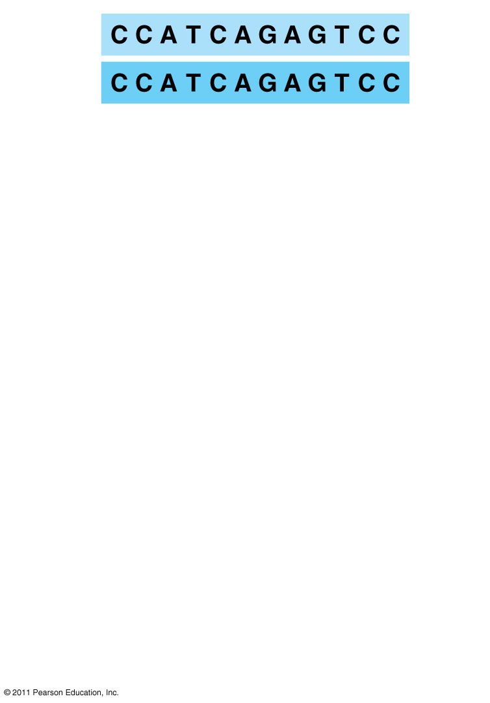
1
1
2
Notes:
Figure 26.8 Aligning segments of DNA.

Slide 19
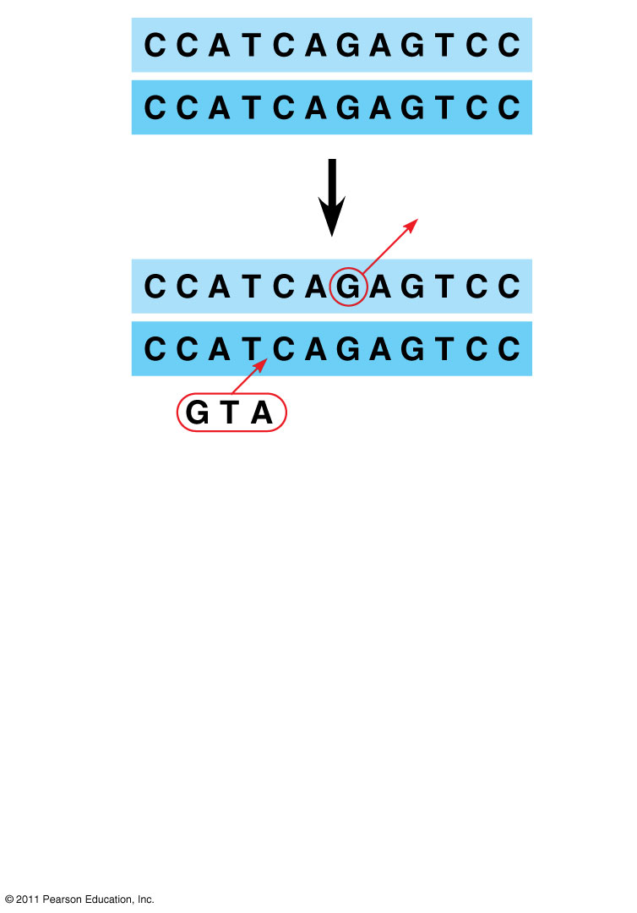
1
1
2
Deletion
2
1
2
Insertion
Notes:
Figure 26.8 Aligning segments of DNA.

Slide 20
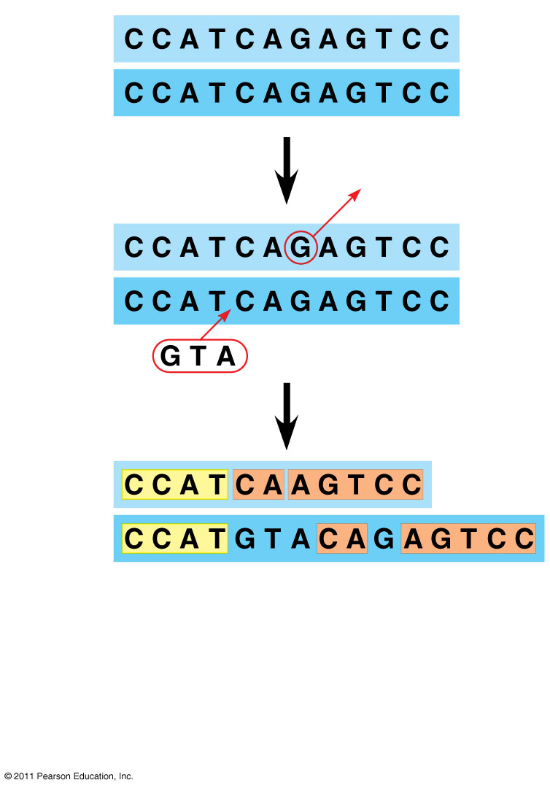
1
1
2
Deletion
2
1
2
Insertion
3
1
2
Notes:
Figure 26.8 Aligning segments of DNA.

Slide 21
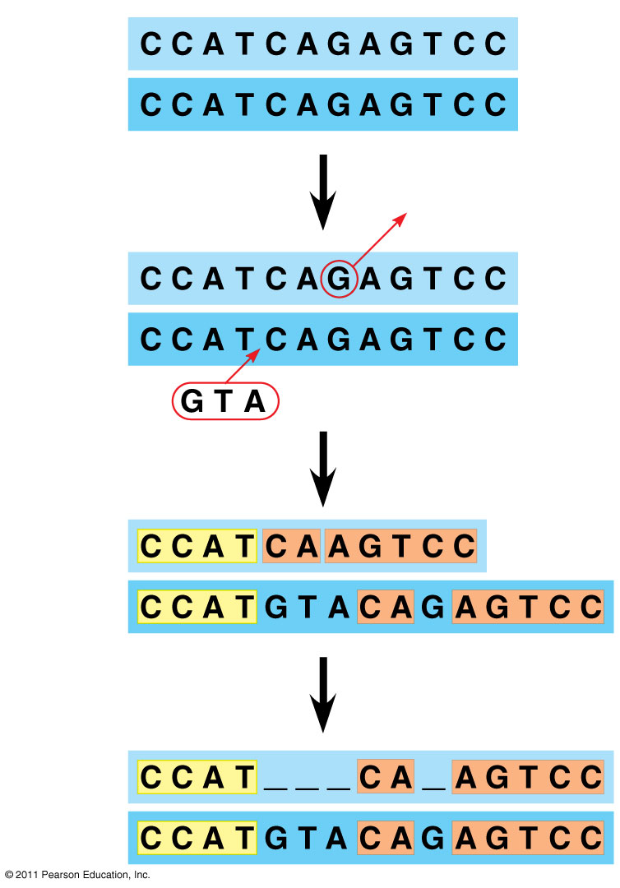
1
1
2
Deletion
2
1
2
Insertion
3
1
2
4
1
2
Notes:
Figure 26.8 Aligning segments of DNA.

Slide 22
Φυλογένεση στην πράξη
MEGA software v7. (http://www.megasoftware.net/)
Neighbor-joining
Minimum Evolution
Maximum Parsimony
Maximum Likelihood
Στοίχιση αλληλουχιών (input: αρχείο FASTA) με διάφορους αλγόριθμους (Προσοχή κατά τη στοίχιση όλες οι αλληλουχίες να είναι κατά την ίδια φορά π.χ. 5’ προς 3’ ή 3’ προς 5’)
Περιγραφικά στατιστικά των αλληλουχιών όπως, αριθμός μεταβλητών θέσεων, αριθμός parsimony informative sites, νουκλεοτιδική σύνθεση, χρήση κωδικωνίων κ.α.
Δοκιμασίες: ουδετερότητας δεδομένων, ισχύς μοριακού ρολογιού κ.α.
Εξαγωγή στοιχισμένων νουκλεοτιδικών δεδομένων σε διάφορες μορφές όπως Nexus, Phylip κ.α.
Το MEGA είναι το πιο εύχρηστο ΒΑΣΙΚΟ φυλογενετικό πακέτο για τις βασικές αναλύσεις που πρέπει να γίνουν στη διάρκεια μιας φυλογενετικής ή πληθυσμιακής γενετικής ανάλυσης (πίνακες αποστάσεων, διάφορες δοκιμασίες, ομαδοποιήσεις αλληλουχιών και εκ νέου υπολογισμοί κ.α.)
Διαθέτει πολύ εύχρηστο και αναλυτικό εγχειρίδιο χρήσης (http://www.megasoftware.net/docs)
Εξαιρετικά χρήσιμο πρόγραμμα για τη μετατροπή αρχείων αλληλουχιών σε διάφορες μορφές είναι το PGD Spider (http://www.cmpg.unibe.ch/software/PGDSpider/).

Slide 23
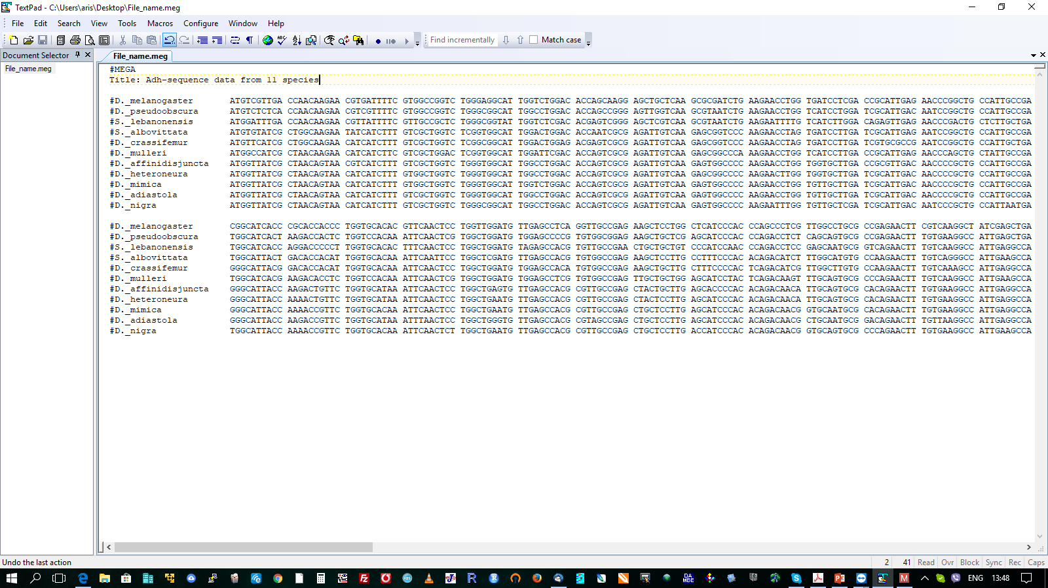
Φυλογένεση στην πράξη
Μορφή του αρχείου MEGA, βλέποντας το με το TEXTPAD ως απλό κείμενο
Πριν το όνομα της κάθε αλληλουχίας είναι απαραίτητη η ύπαρξη του συμβόλου #
Αυτό σημαίνει ότι πρέπει με κάποιο τρόπο να εισάγουμε το σύμβολο # πριν από κάθε όνομα
Μπορούμε να το κάνουμε πριν κάνουμε τη στοίχιση, στο αρχείο FASTA που έχουμε ήδη ετοιμάσει, αντικαθιστώντας το: >Sequence_name με ># Sequence_name. Κατόπιν μπορούμε να κάνουμε τη στοίχιση.
Προσέξτε ότι στο Sequence_name τα κενά έχουν αντικατασταθεί με το σύμβολο _ (κάτω παύλα), ενώ ΠΟΤΕ δεν χρησιμοποιούμε ελληνικούς ή άλλους χαρακτήρες πλην των λατινικών. Επιπλέον, αποφεύγουμε την χρήση της τελείας στα ονόματα των αλληλουχιών

Slide 24
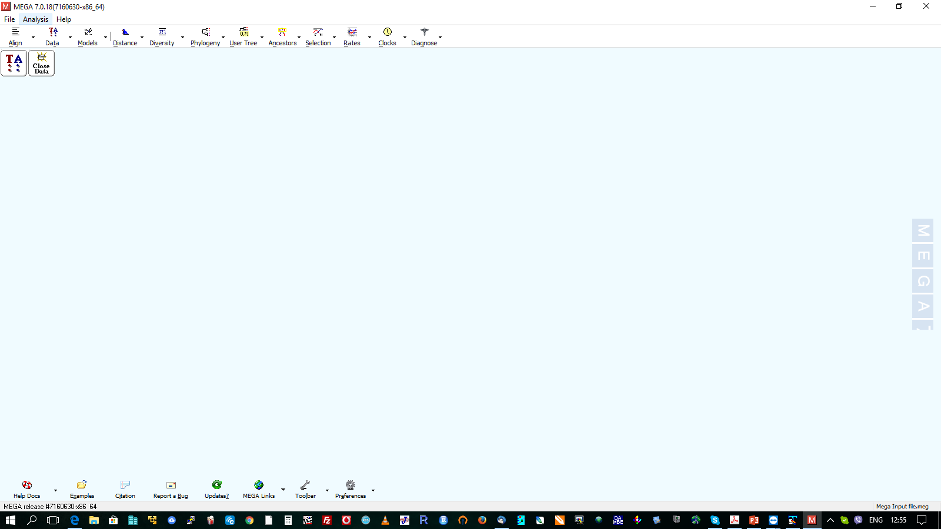
Φυλογένεση στην πράξη
Διερεύνηση του αρχείου στο MEGA
Το αρχείο MEGA πρέπει να έχει κατάληξη .MEG, δηλαδή το όνομα είναι της μορφής: File_name.MEG. Από τη στιγμή που έχουμε εγκαταστήσει το πρόγραμμα στον υπολογιστή μας, κάνοντας διπλό κλικ στο αρχείο, το MEGA θα ανοίξει το αρχείο μας. Είναι πολύ σημαντικό να φαίνονται οι προεκτάσεις των αρχείων στον υπολογιστή μας!!!
Πατώντας το εικονίδιο ΤΑ, μπαίνουμε στο Sequence Data Explorer του MEGA. Εκεί μπορούμε, επιλέγοντας τα διάφορα tabs να κάνουμε μια πρώτη διερεύνηση του dataset, αλλά και να ορίσουμε το εύρος των exons και introns, τα όρια των διαφορετικών γονιδίων εν σειρά που αναλύουμε κ.α.

Slide 25
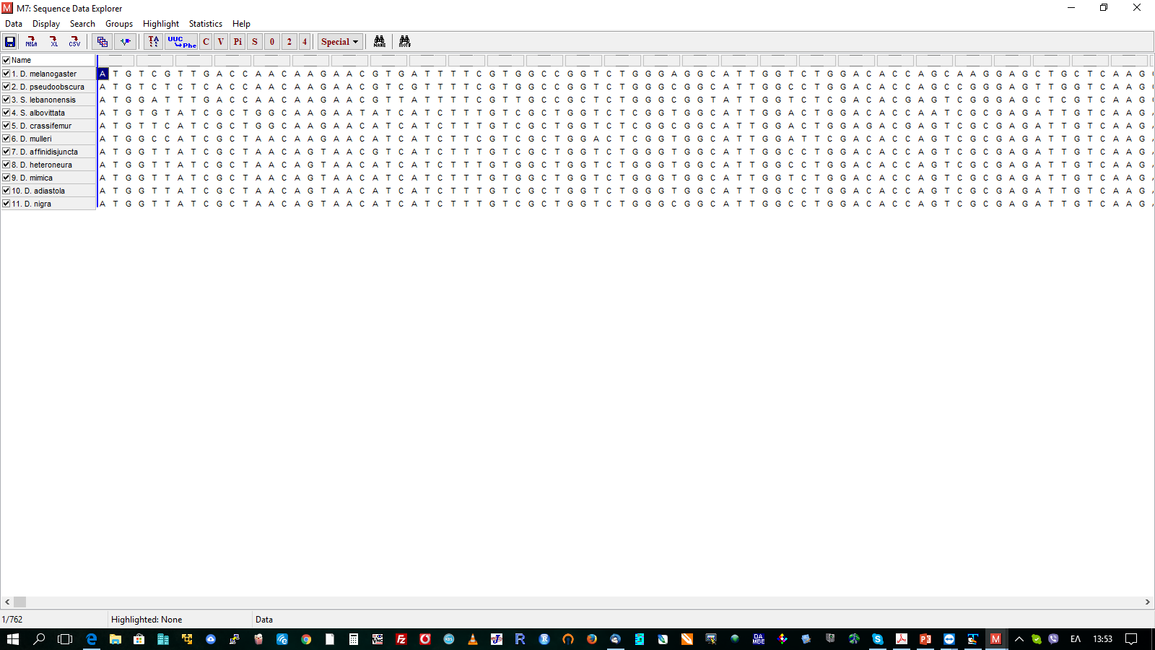
Φυλογένεση στην πράξη
Διερεύνηση του αρχείου στο MEGA
Πλέον μέσα στο παράθυρο του Sequence Data Explorer, επιλέγοντας το κουμπί Select and Edit Gene/Domains μπορούμε να ορίσουμε το εύρος των introns και exons, το εύρος των εν σειρά γονιδίων ή διαγονιδιακών περιοχών που χρησιμοποιούμε κ.α.

Slide 26
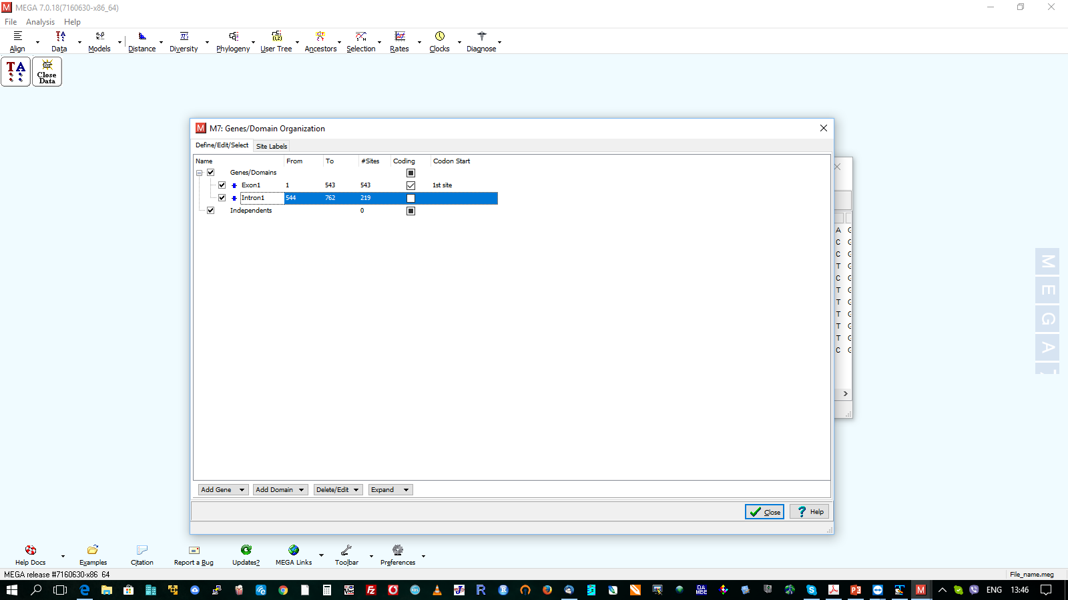
Φυλογένεση στην πράξη
Διερεύνηση του αρχείου στο MEGA
Στην εικόνα ορίσαμε ότι το 1^{ο} exon ξεκινάει από τη βάση 1 και εκτείνεται μέχρι τη βάση 542, ενώ το intron 1 ξεκινάει από την βάση 543 και πάει μέχρι τέλος. Κατά την ανάλυση μπορούμε να επιλέξουμε να αναλύσουμε μόνο τη μια από τις δυο διαφορετικές περιοχές. Το ίδιο θα κάναμε αν είχαμε στη διάθεση μας δυο γονίδια ή δια-γονιδιακές περιοχές ή συνδυασμούς αυτών. Όπως μπορείτε να παρατηρήσετε έχουμε ορίσει ότι το 1^{ο} κωδικώνιο του exon ξεκινάει από την 1^{η} βάση του, άρα το πλαίσιο ανάγνωσης ξεκινάει από εκεί.

Slide 27
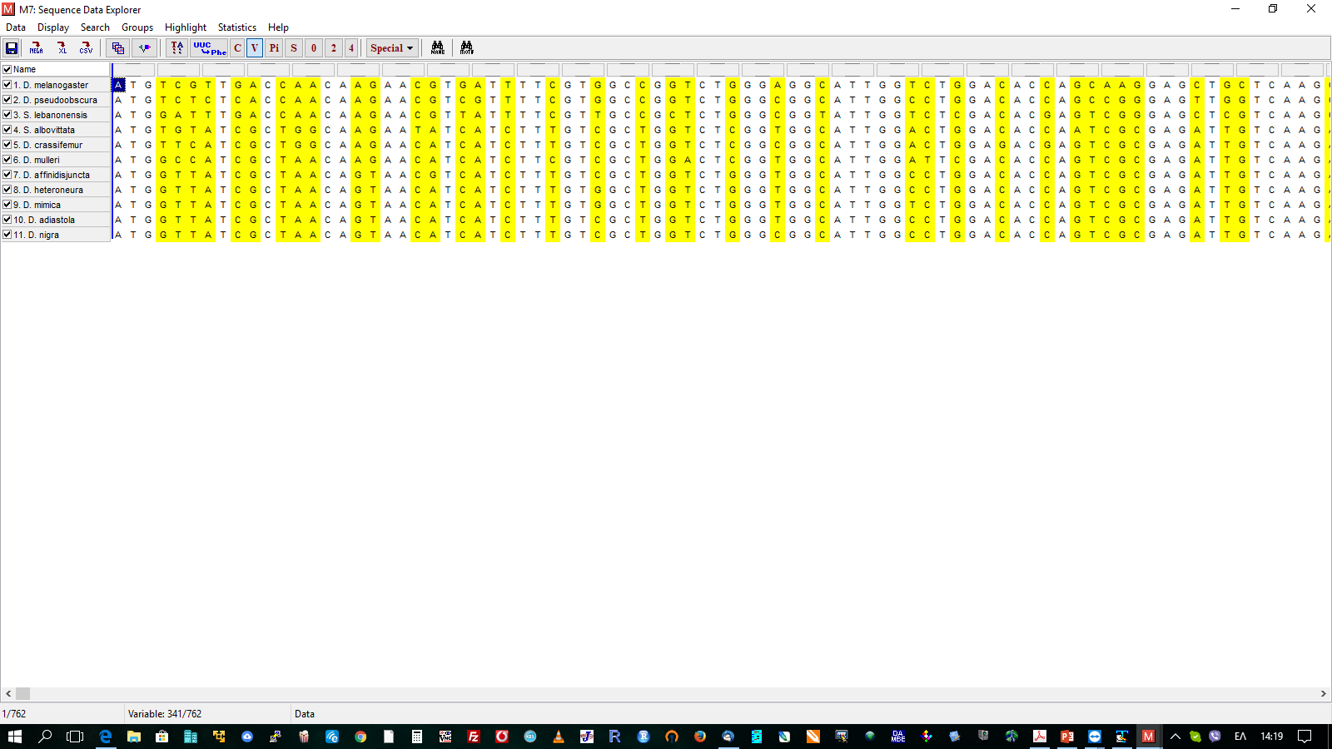
Φυλογένεση στην πράξη
Διερεύνηση του αρχείου στο MEGA
Ξανά μέσα στο παράθυρο του Sequence Data Explorer, επιλέγοντας το κουμπί Highlight μπορούμε να δούμε κάποια πράγματα όπως τον αριθμό των μεταβλητών θέσεων, τον αριθμό των θέσεων που είναι πληροφοριακές για μια ανάλυση MP και άλλα.
Επιλέγοντας το κουμπί Phe-UUC, μπορούμε να δούμε τη μετάφραση της πρωτεϊνης και να επιβεβαιώσουμε ότι σωστά ορίσαμε το πλαίσιο ανάγνωσης κ.α.
Ο αριθμός των μεταβλητών θέσεων (341/762) στο στοιχισμένο αρχείο
Επιλέγοντας το κουμπί Statistics, μπορούμε να δούμε κάποια άλλα πράγματα όπως τη σύνθεση των αλληλουχιών μας από τα επιμέρους νουκλεοτίδια, όπως φαίνεται στην μεθεπόμενη εικόνα.

Slide 28
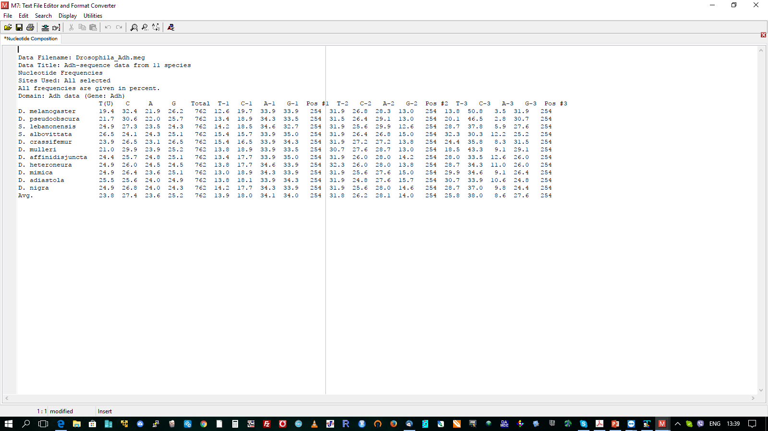
Φυλογένεση στην πράξη
Διερεύνηση του αρχείου στο MEGA
Η σύνθεση των αλληλουχιών μας σε νουκλεοτίδια. Αυτή η σύνθεση είναι χαρακτηριστική της ευρύτερης ομάδας.

Slide 29
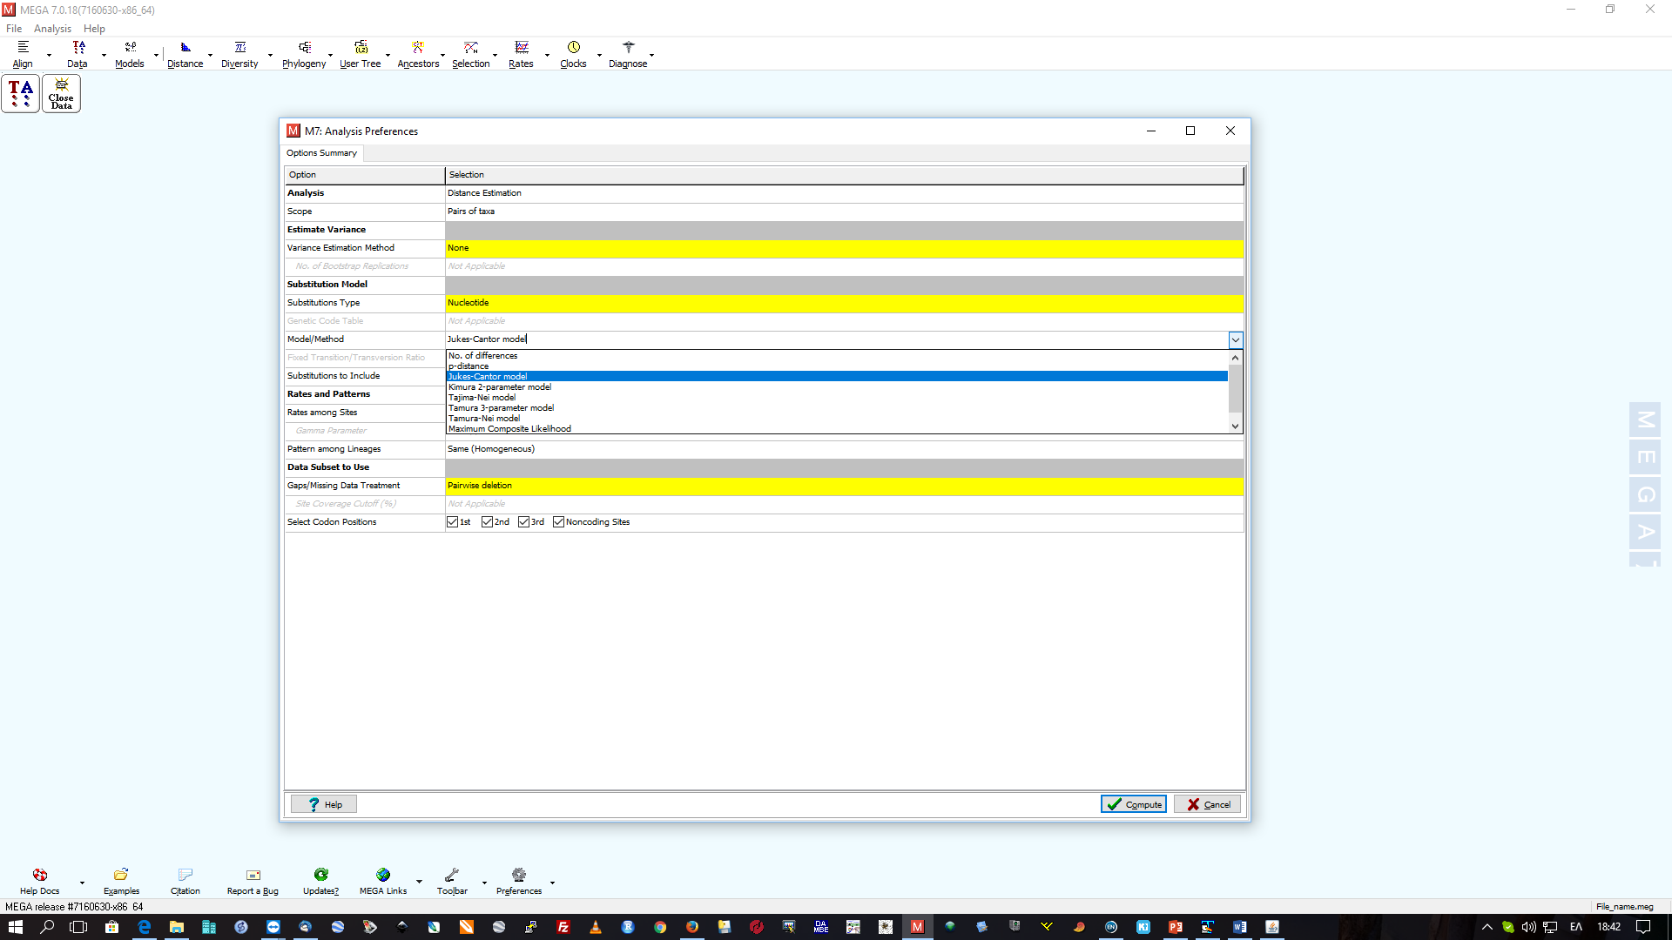
Φυλογένεση στην πράξη
Υπολογισμός γενετικών αποστάσεων μεταξύ των OTUs
Κλείνοντας το Sequence Data Explorer, επιστρέφουμε στο κεντρικό κατάλογο επιλογών. Επιλέγοντας το tab Distance
και την επιλογή Compute pairwise distances, προκύπτει το παράθυρο που βλέπετε. Σε αυτό το παράθυρο ορίζονται οι παράμετροι της ανάλυσης και το μοντέλο υπολογισμού των γενετικών αποστάσεων.

Slide 30
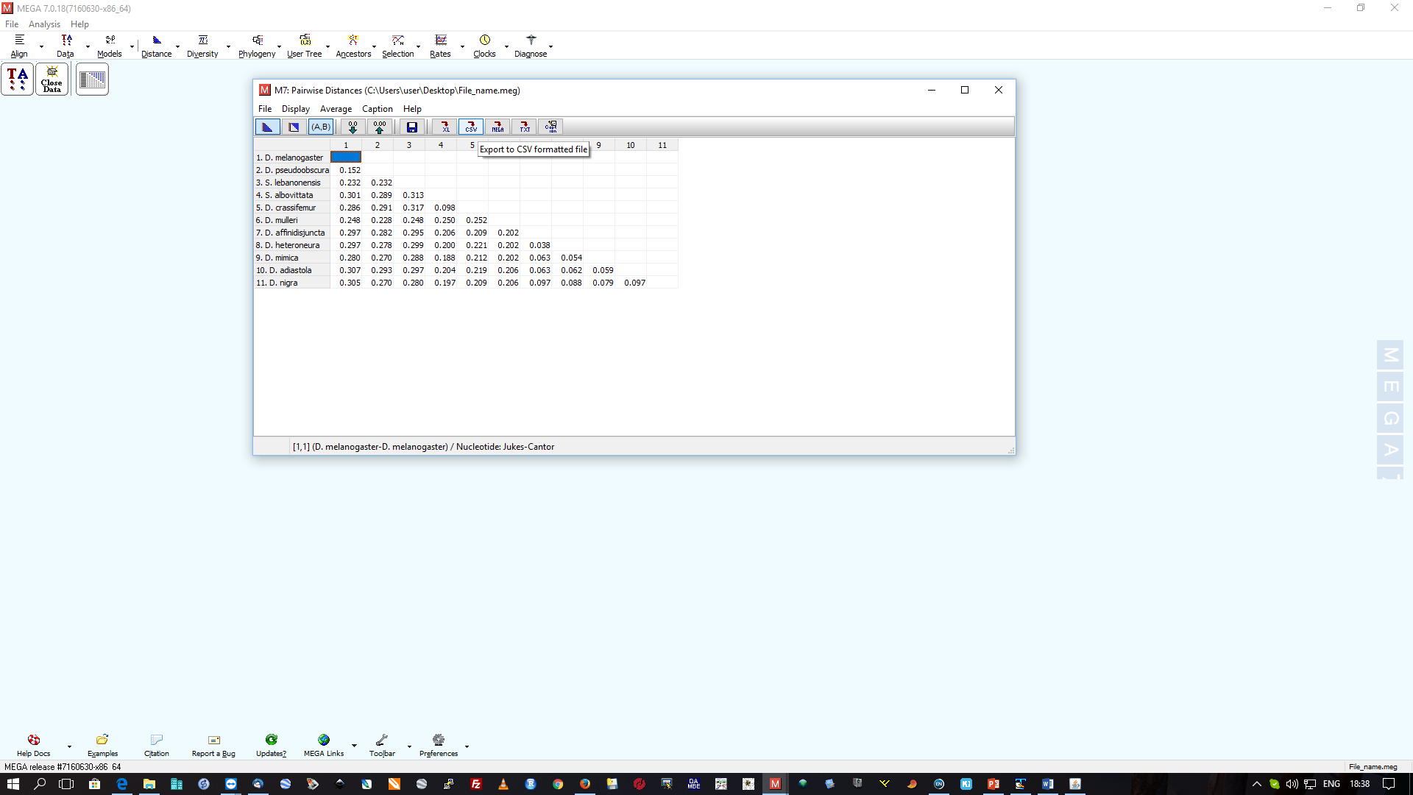
Φυλογένεση στην πράξη
Υπολογισμός γενετικών αποστάσεων μεταξύ των OTUs
Το αποτέλεσμα είναι ένας πίνακας αποστάσεων που μπορεί να εξαχθεί και στο Excel. ΠΡΟΣΟΧΗ, αν οι γενετικές αποστάσεις ξεπερνούν το 1,οοο τότε πιθανόν μέσα στο dataset υπάρχουν αλληλουχίες που έχουν στοιχηθεί με αντίθετη κατεύθυνση, δηλαδή ενώ όλες είναι της φοράς 5’ – 3’ υπάρχουν κάποιες που είναι 3’ – 5’. Σε αυτή την περίπτωση πρέπει να ξαναγίνει η στοίχιση, αλλιώς όλοι οι υπολογισμοί αλλά και το δένδρο, θα είναι πλασματικοί.

Slide 31
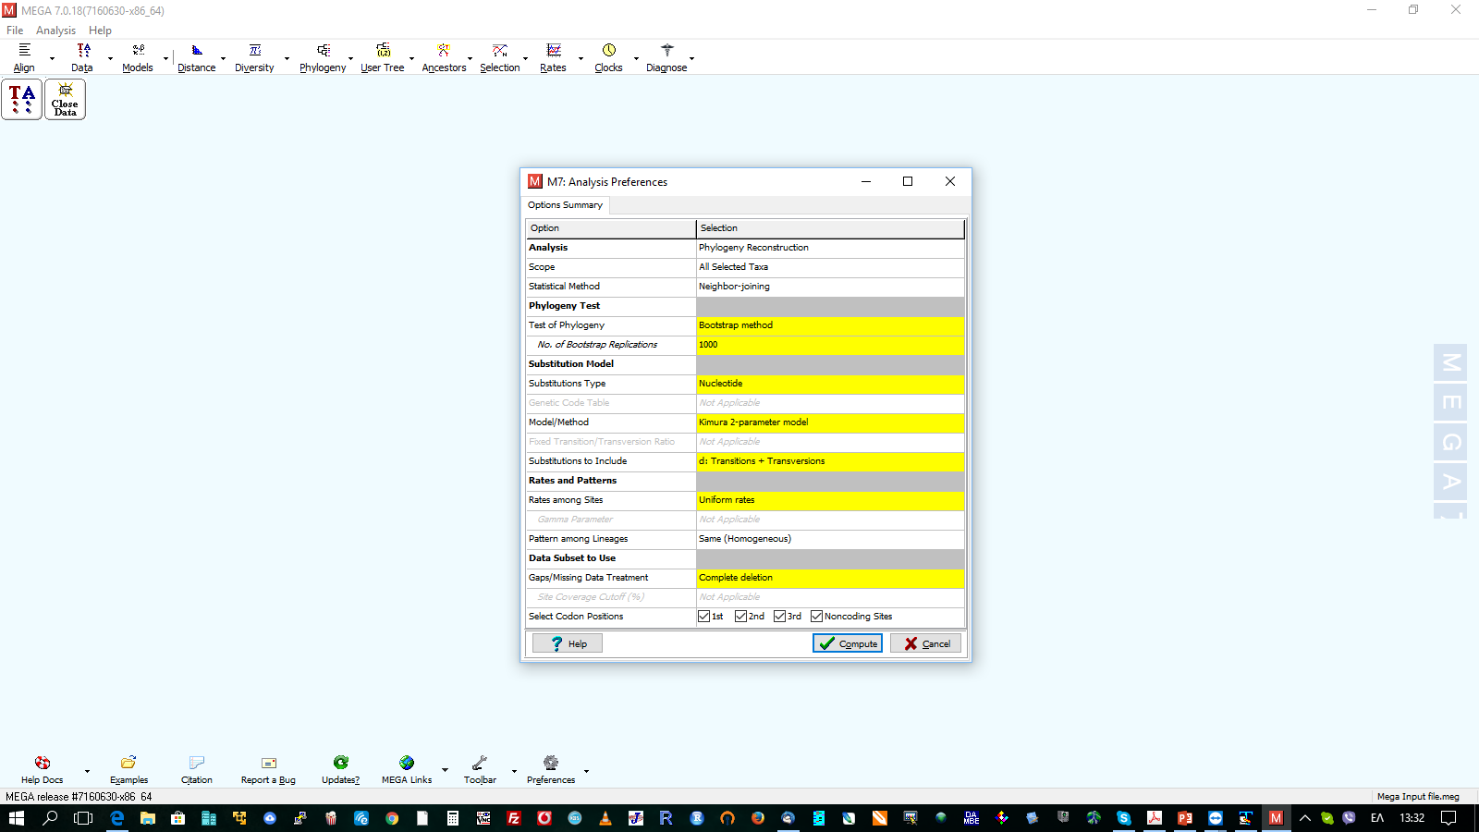
Φυλογένεση στην πράξη
Κάνοντας NJ στο MEGA
Κλείνοντας το Sequence Data Explorer, επιστρέφουμε στο κεντρικό κατάλογο επιλογών. Επιλέγοντας το tab Phylogeny
και την επιλογή Neighbor Joining Tree, προκύπτει το παράθυρο που βλέπετε. Σε αυτό το παράθυρο ορίζονται οι παράμετροι της ανάλυσης, το μοντέλο υπολογισμού των γενετικών αποστάσεων, τον αριθμό των επαναλήψεων bootstrap, κατά πόσο θέλετε να λαμβάνονται υπόψιν σε όλες τις συγκρίσεις τα κενά στην στοίχιση και οι άγνωστες βάσεις κ.α.

Slide 32
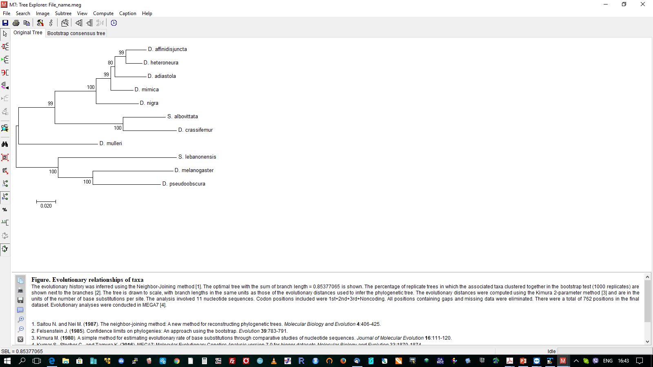
Φυλογένεση στην πράξη
Κάνοντας NJ στο MEGA
Η ανάλυση προχωράει και μας δίνει το δένδρο Neighbor Joining Tree μαζί με τον αριθμό των bootstrap επαναλήψεων στις οποίες υποστηρίχθηκε αυτή η σχέση σε κάθε κόμβο του δένδρου
Τιμές υποστήριξης BOOTSTRAP
Χρησιμοποιώντας την κλίμακα αυτή μπορούμε να εκτιμήσουμε και από το δένδρο την απόσταση των αλληλουχιών (OTUs) μεταξύ τους.

Slide 33
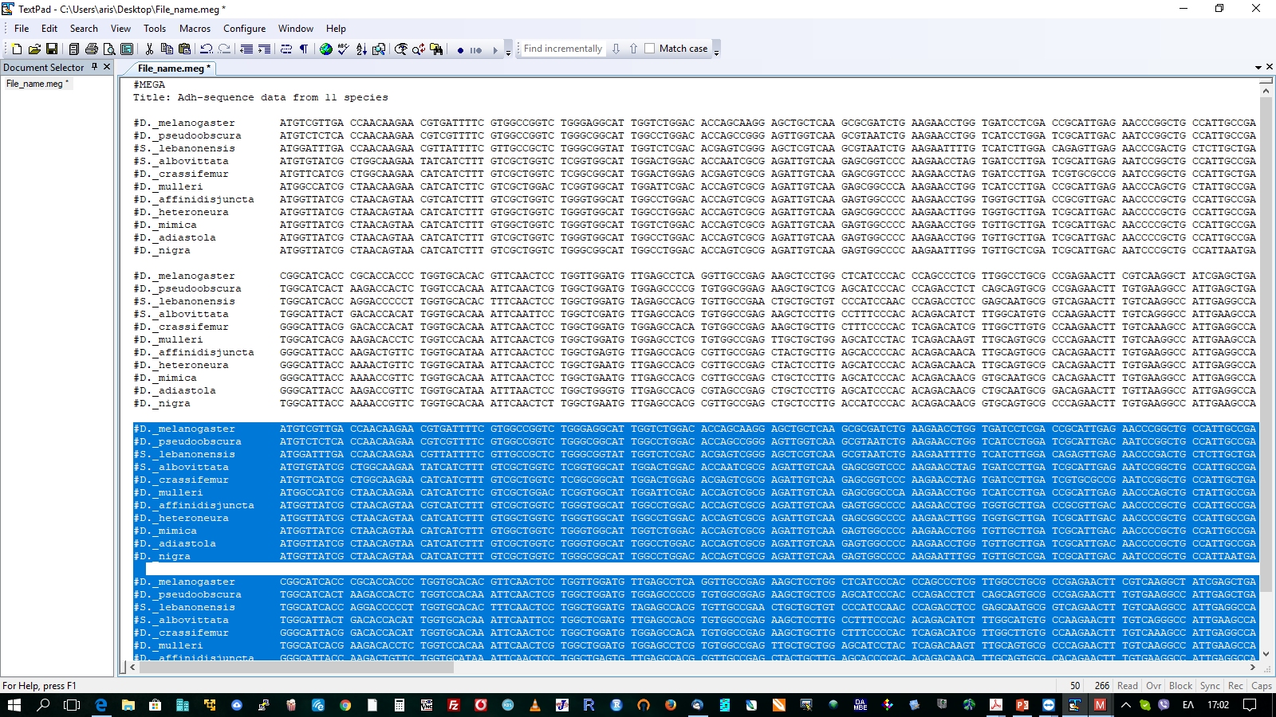
Φυλογένεση στην πράξη
Ενώνοντας 2 ή περισσότερα αρχεία (γονίδια) σε ένα ενιαίο αρχείο MEGA
Σε μια ανάλυση μπορούμε να έχουμε στη διάθεση μας για κάθε OTU τις αλληλουχίες από περισσότερα από ένα γονίδια. Σε αυτή την περίπτωση κάνουμε concatenated ανάλυση. Για κάθε γονίδιο φτιάχνουμε ξεχωριστό αρχείο MEGA και φροντίζουμε τα OTUs και στα δυο αρχεία να εμφανίζονται στην ίδια σειρά, να φέρουν ακριβώς το ίδιο όνομα, να είναι όλα παρόντα (σε κάποιες αναλύσεις αυτό δεν είναι απαραίτητο). Αφού διαμορφώσουμε το κάθε αρχείο MEGA κάνουμε copy & paste το μπλόκ των αλληλουχιών του ενός, μέσα στο άλλο όπως δείχνει η εικόνα. Η επεξεργασία αυτή γίνεται και πάλι σε κάποιο πρόγραμμα τύπου TEXTPAD.
Σε αυτό το αρχείο έχει ιδιαίτερη σημασία να ορίσουμε τα όρια των δυο γονιδίων όπως έχουμε ήδη δείξει σε προηγούμενη διαφάνεια.

Slide 34
Φυλογένεση στην πράξη
Ενώνοντας 2 ή περισσότερα αρχεία (γονίδια) σε ένα ενιαίο αρχείο MEGA
Αν είχαμε στη διάθεση μας δυο γονίδια ή δια-γονιδιακές περιοχές ή συνδυασμούς αυτών, θα ορίζαμε εδώ τα όρια τους. Επίσης, από εδώ επιλέγουμε σε ποιο γονίδιο θα έχουν εφαρμογή οι αναλύσεις που θα κάνουμε επιλέγοντας ή από-επιλέγοντας το από εδώ.

Slide 35
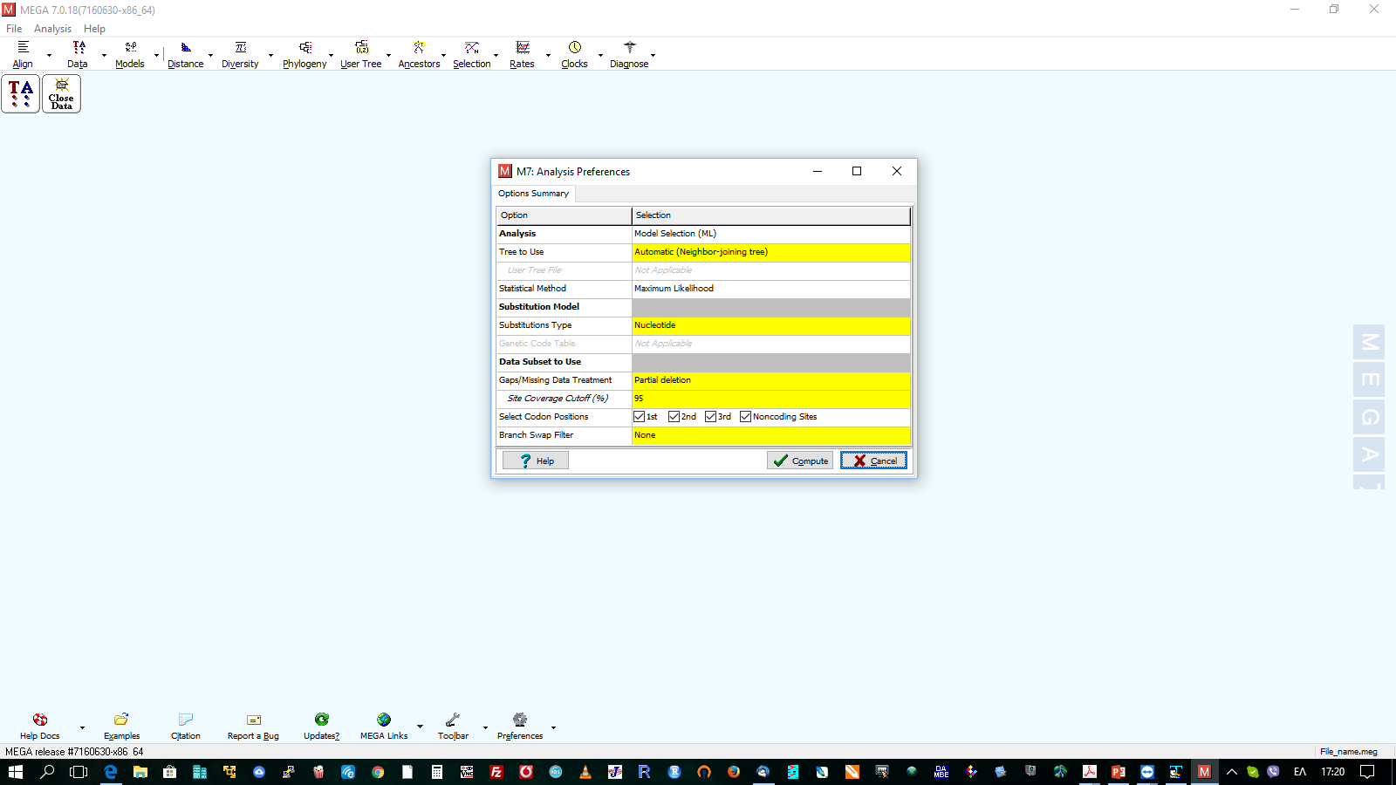
Φυλογένεση στην πράξη
Επιλογή μοντέλου νουκλεοτιδικής υποκατάστασης στο MEGA
Αν είχαμε στη διάθεση μας δυο γονίδια ή δια-γονιδιακές περιοχές ή συνδυασμούς αυτών, θα είχαμε ήδη ορίσει τα όρια τους και θα έπρεπε για κάθε γονίδιο να βρούμε το μοντέλο νουκλεοτιδικής (56 πιθανά μοντέλα) υποκατάστασης που καλύτερα περιγράφει τις αλλαγές που παρατηρούνται στις διάφορες θέσεις του γονιδίου, από OTU σε OTU. Κάθε φορά επιλέγουμε το γονίδιο που θέλουμε να διερευνήσουμε από το tab Select and Edit Gene/Domains και στη συνέχεια επιλέγουμε Models και την επιλογή Find Best DNA/protein model.

Slide 36
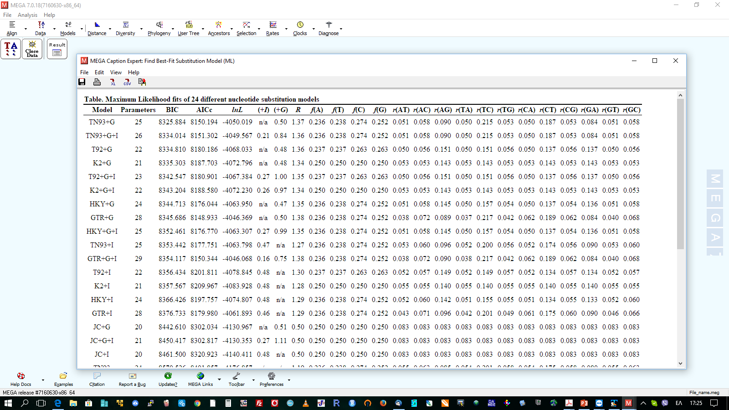
Φυλογένεση στην πράξη
Επιλογή μοντέλου νουκλεοτιδικής υποκατάστασης στο MEGA
To πρόγραμμα θα τρέξει με τις παραμέτρους που του ορίσαμε και στη συνέχεια θα προβάλει έναν πίνακα με το καλύτερο μοντέλο πρώτο στη σειρά.
Την εφαρμογή μοντέλου στην Bayesian Inference, θα την δούμε παρακάτω.
Τα μοντέλα εντάσσονται σε ευρύτερες κατηγορίες και με αυτό τον τρόπο τα εφαρμόζουμε σε αναλύσεις πιο σύνθετες όπως η Bayesian Inference και η Maximum Likelihood. Σε μεθόδους απλές όπως η NJ συνήθως δεν κάνουμε ιδιαίτερη διερεύνηση σε μοντέλα, αλλά εφαρμόζουμε τα σχετικά πιο απλά, όπως τo K2p.
Υπάρχουν και άλλα πιο αποτελεσματικά και δημοφιλή προγράμματα για επιλογή μοντέλου, όπως το partionfinder, που όμως απαιτούν παραπάνω πληροφοριακό background.

Slide 37
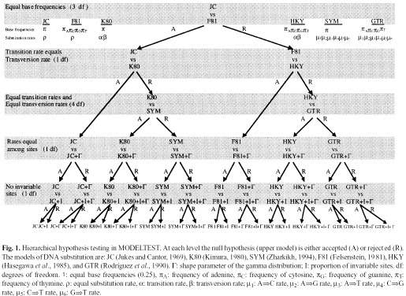
Φυλογένεση στην πράξη
Μοντέλα νουκλεοτιδικής υποκατάστασης
Τα διάφορα μοντέλα και οι σχέσεις μεταξύ των μοντέλων. Υπάρχουν κάποια γενικά μοντέλα και τα υπόλοιπα είναι υποπεριπτώσεις αυτών. Το πιο απλό μοντέλο είναι το Jukes-Cantor (JC, 1969) και το πιο σύνθετο είναι το General Time Reversible Model (GTR).

Slide 38
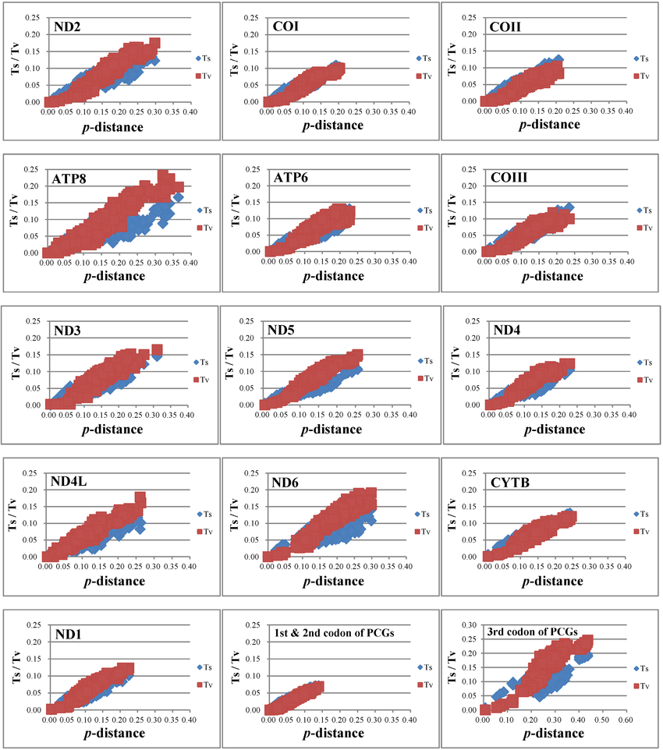
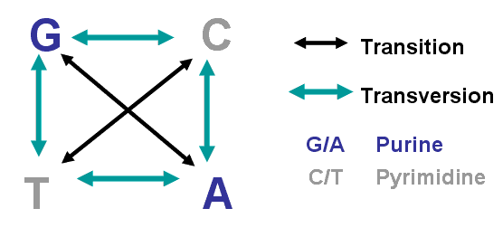
Φυλογένεση στην πράξη
Κορεσμός νουκλεοτιδικών υποκαταστάσεων
Ένα από τα κυρίαρχα προβλήματα κατά τη φυλογένεση είναι ο κορεσμός των νουκλεοτιδικών υποκαταστάσεων. Ιδιαίτερα έντονο πρόβλημα στις περιπτώσεις που δεν έχει γίνει σωστή επιλογή μοριακού δείκτη. Μέρος αυτού του προβλήματος το αντιμετωπίζουν τα διάφορα μοτέλα που αναφέραμε πριν.
Όταν δεν υπάρχει κορεσμός στις νουκλεοτιδικές υποκαταστάσεις [τις διακρίνουμε σε μεταπτώσεις (Ts) και μεταστροφές (Tv)] μεταξύ των αλληλουχιών των OTUs, τότε έχουμε γραμμική αύξηση αυτών συναρτήσει της γενετικής απόστασης που χωρίζει τις αλληλουχίες. Αν υπάρχει κορεσμός τότε παρατηρείται πλατό στο γράφημα, δηλαδή παρά το ότι αυξάνει η γενετική απόσταση, δεν μεταβάλλεται ο αριθμός των υποκαταστάσεων.
Εκτός της οπτικής διερεύνησης του κορεσμού, υπάρχουν και εξειδικευμένες στατιστικές δοκιμασίες που μπορούν να εξετάσουν αυτό το φαινόμενο.
Στην εικόνα επάνω, διερευνάται αυτό το θέμα σε 13 γονίδια που χρησιμοποιούνται συχνά σε φυλογενέσεις.
Αντικαταστάσεις μεταξύ πουρινών (A,G) ή μεταξύ πυριμιδινών (C, T) λέγονται μεταπτώσεις

Slide 39
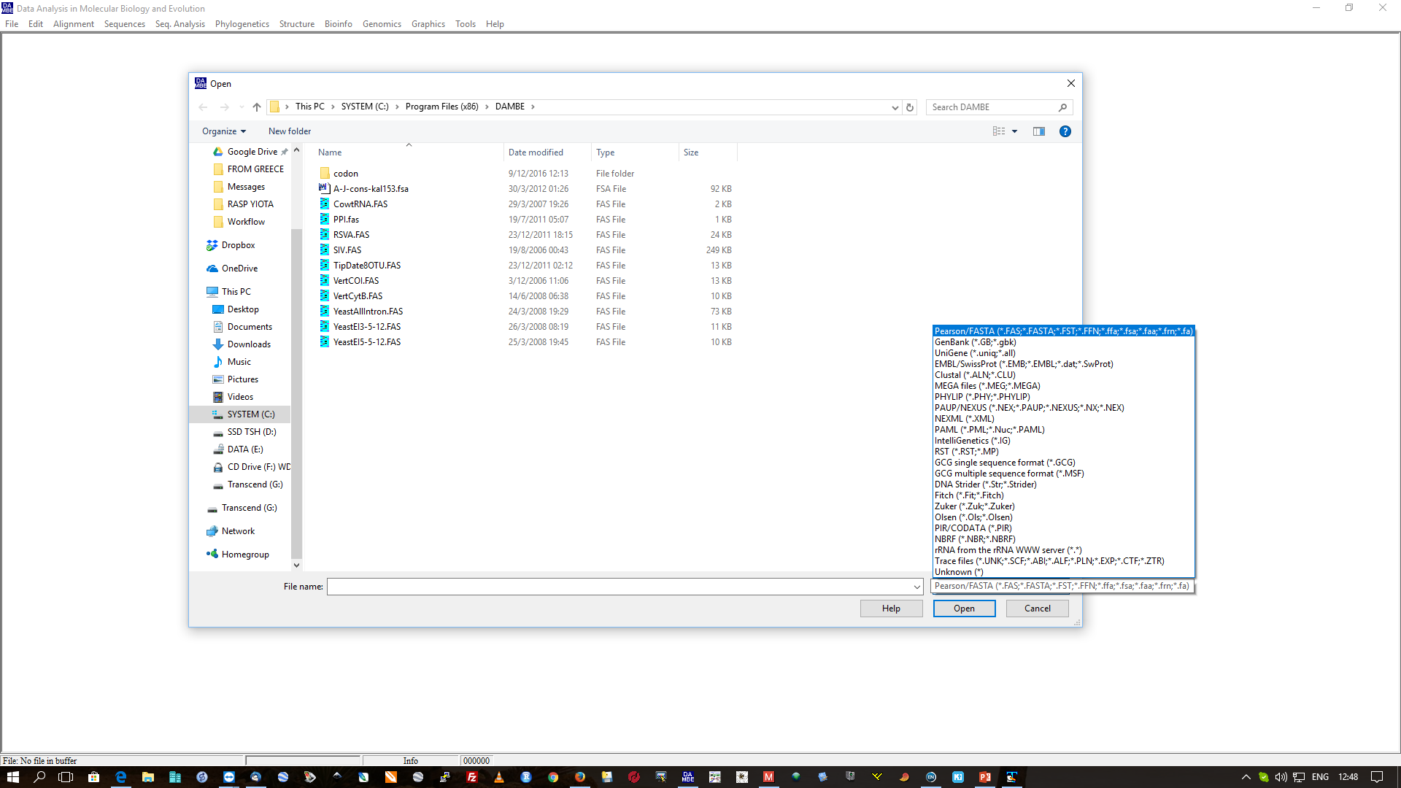
Φυλογένεση στην πράξη
Διερευνώντας τον κορεσμό των νουκλεοτιδικών υποκαταστάσεων με το DAMBE (http://dambe.bio.uottawa.ca/DAMBE/dambe.aspx)
Με το πρόγραμμα DAMBE μπορεί να διερευνηθεί το θέμα του κορεσμού. Αν έχουμε περισσότερα του ενός γονίδια, ο κορεσμός εξετάζεται για καθένα από αυτά. Αν πρόκειται για γονίδιο που κωδικοποιεί πρωτεΐνη, υπάρχει τρόπος να εξετάσουμε κορεσμό στην 1^{η}, 2^{η} , ή 3^{η} θέση των κωδικονίων. Λόγω του εκφυλισμού του γενετικού κώδικα, αναμένουμε να έχουμε υψηλότερο κορεσμό στην 3^{η} θέση.
Ανοίγουμε το αρχείο μορφής MEGA ή και άλλης μορφής μια και έχει πολλές επιλογές.

Slide 40
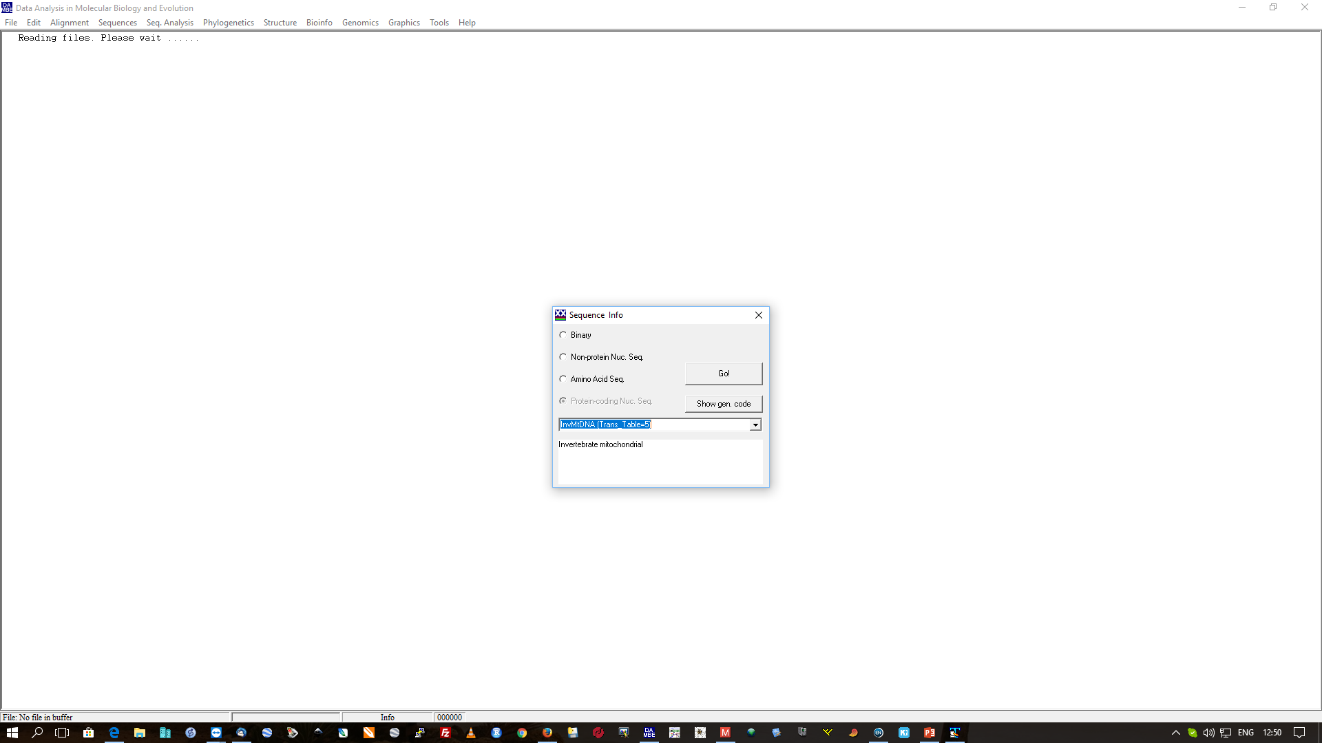
Φυλογένεση στην πράξη
Διερευνώντας τον κορεσμό των νουκλεοτιδικών υποκαταστάσεων με το DAMBE (http://dambe.bio.uottawa.ca/DAMBE/dambe.aspx)
Επιλέγουμε τον τύπο του αρχείου που ταιριάζει στο δικό μας.

Slide 41
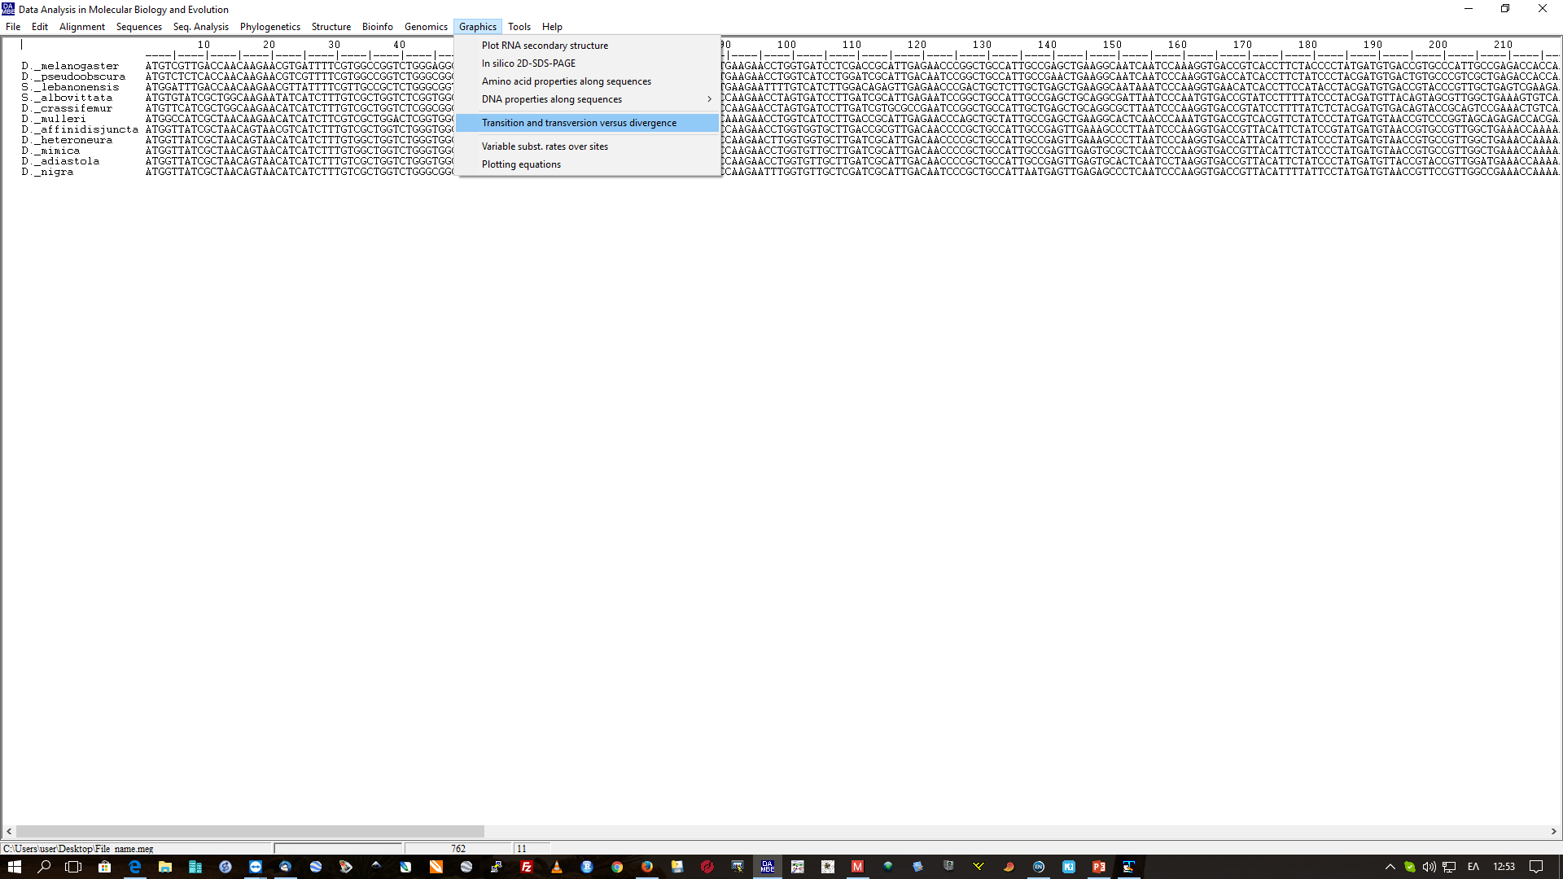
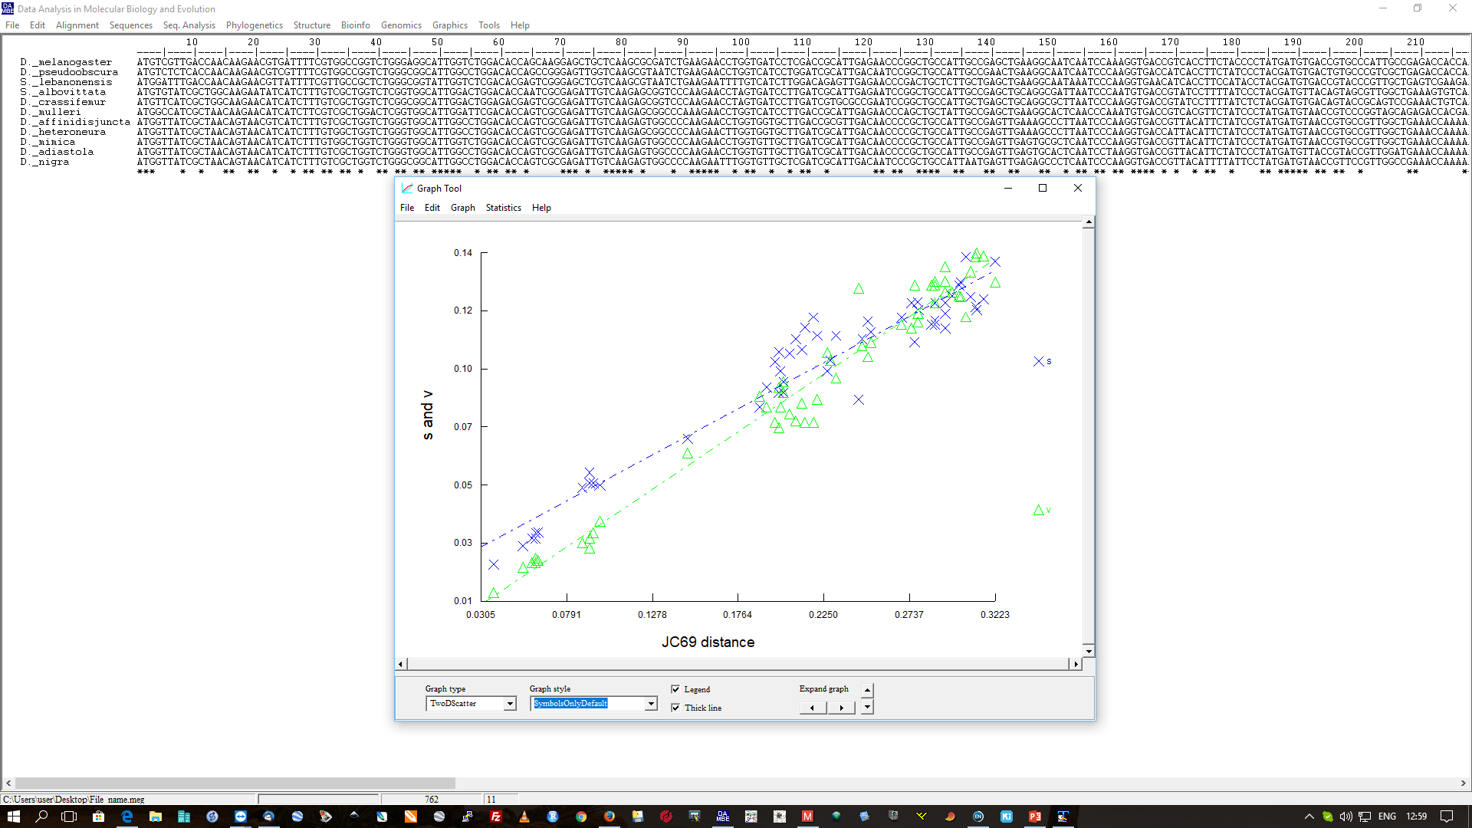
Φυλογένεση στην πράξη
Διερευνώντας τον κορεσμό των νουκλεοτιδικών υποκαταστάσεων με το DAMBE (http://dambe.bio.uottawa.ca/DAMBE/dambe.aspx)
Πάμε στο tab Graphics και στην επιλογή Transitions and Transversions versus divergence. Επιλέγουμε ένα μοντέλο νουκλεοτιδικής υποκατάστασης και κατόπιν προκύπτει το γράφημα. Ισως μας ζητήσει να κάνουμε ξανά στοίχιση. Σε αυτή την περίπτωση κάνετε στοίχιση από τo tab Alignment και κατόπιν επιλέγετε το tab Graphics…
Το γράφημα μπορεί να εξαχθεί στο excel και να γίνει επεξεργασία του εκεί.

Slide 42
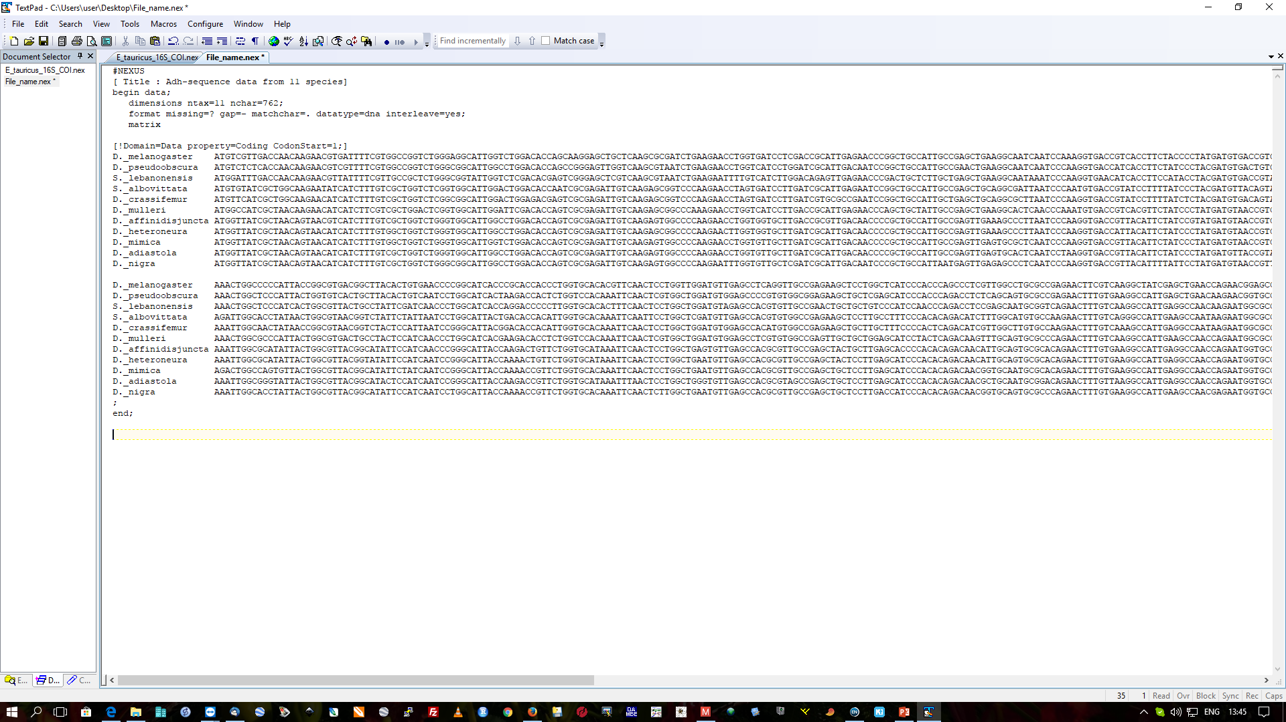
Φυλογένεση στην πράξη
Κάνοντας Bayesian Inference με το MrBayes (http://mrbayes.sourceforge.net/download.php)
To MrBayes χρειάζεται ένα αρχείο της μορφής nexus, όπως αυτό που παρουσιάζεται δίπλα εντός του TEXTPAD.
Το αρχείο αυτό μπορεί να γίνει εξαγωγή από το MEGA, να φτιαχτεί από ένα αρχείο FASTA, ή να προκύψει με την μετατροπή ενός αρχείου μιας μορφής προς αρχείο τύπου nexus χρησιμοποιώντας το πρόγραμμα PGD Spider.
Στο datatype πρέπει να αναφέρει DNA

Slide 43
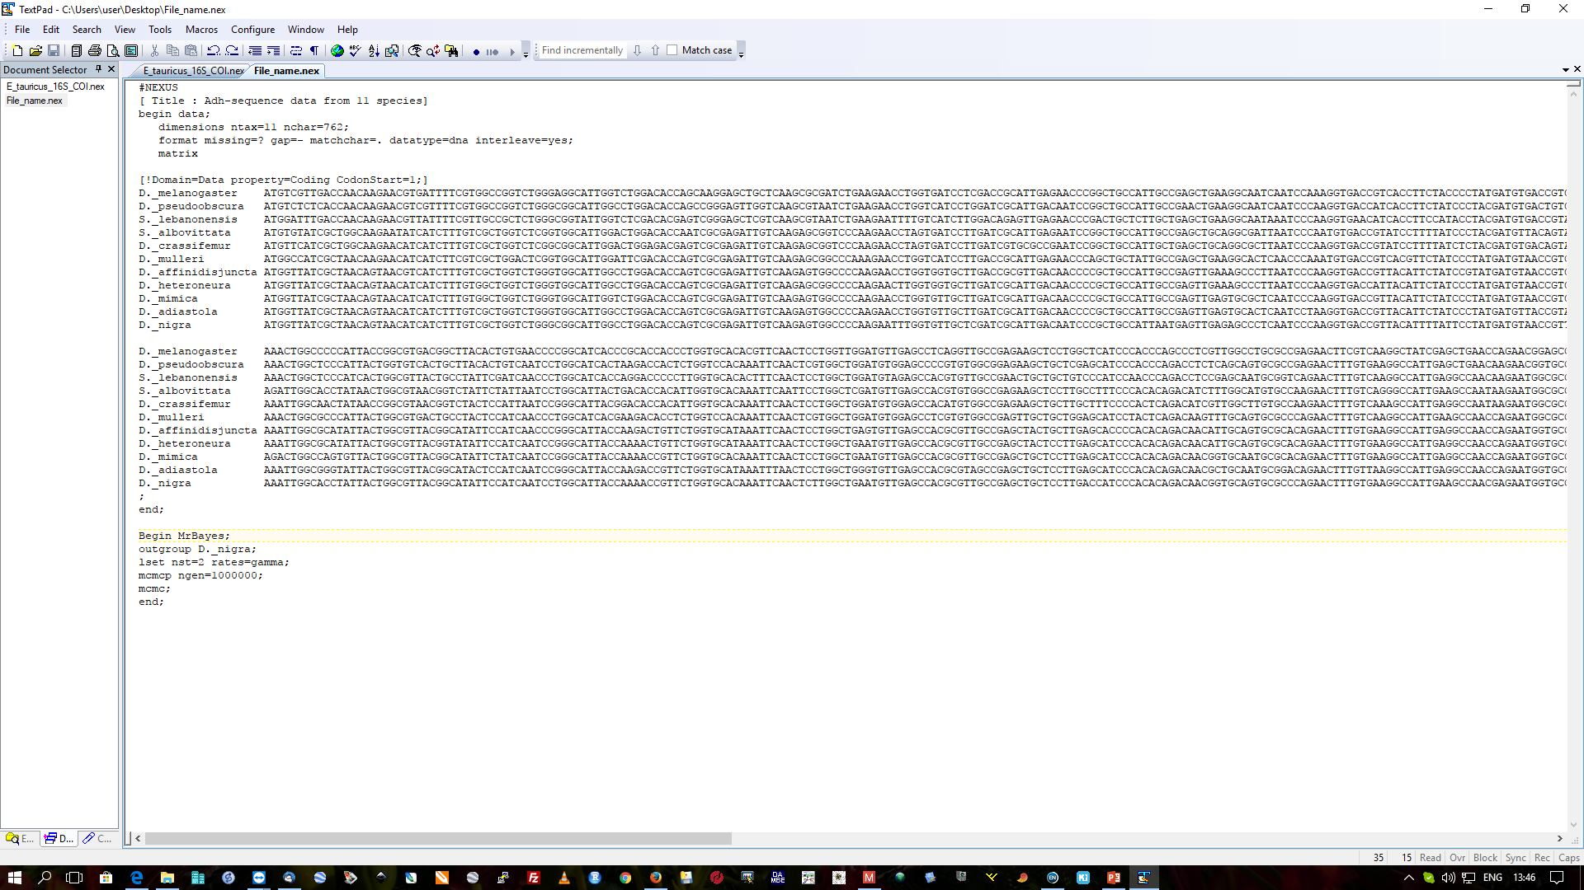
Φυλογένεση στην πράξη
Κάνοντας Bayesian Inference με το MrBayes (http://mrbayes.sourceforge.net/download.php)
Στο αρχείο αυτό, όπως το έχουμε ανοιχτό στο TEXTPAD προσθέτουμε και το block εντολών του MrBayes.
Ορισμός της εξωομάδας της ανάλυσης.
Ορισμός του μοντέλου ν.υ. αλλά προσδιορίζοντας μόνο την ευρύτερη κατηγορία.
Ορισμός του αριθμού των γενεών που θα τρέξει η ανάλυση. Καθορίζει κατά πόσο θα συγκλίνουν οι αναλύσεις. Το πρόγραμμα by default τρέχει δυο αναλύσεις ταυτόχρονα (μπορούμε να τις αυξήσουμε). Αν οι αναλύσεις αυτές συγκλίνουν, υπάρχουν δείκτες που θα μας το υποδείξουν. Η σύγκλιση είναι απαραίτητη προϋπόθεση για να αυξήσουμε τις πιθανότητες να πάρουμε καλά επιλυμένο δένδρο. Αν δεν συγκλίνουν οι αναλύσεις, τότε πρέπει να αυξήσουμε τις γενεές και αν ακόμα δεν συγκλίνουν πρέπει να τροποποιήσουμε παραμέτρους και αν επιμείνει η μη σύγκλιση τότε πιθανόν χρειαζόμαστε και άλλη φυλογενετική πληροφορία.

Slide 44
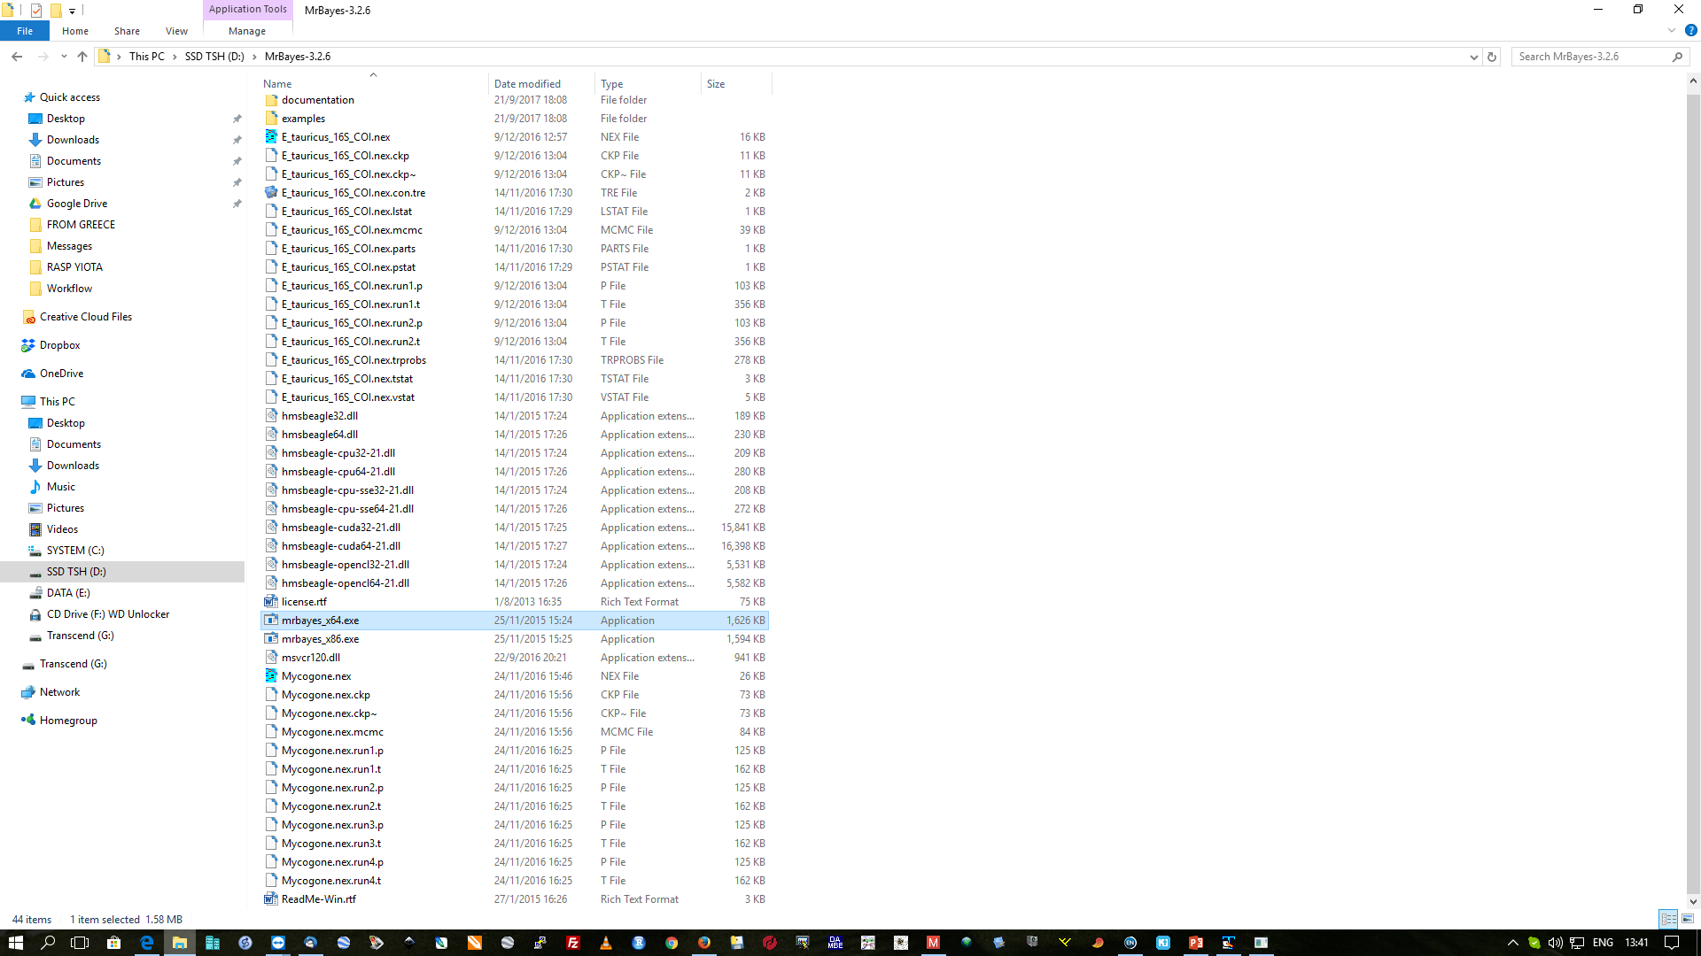
Φυλογένεση στην πράξη
Κάνοντας Bayesian Inference με το MrBayes (http://mrbayes.sourceforge.net/download.php)
Κάνουμε διπλό κλικ στο executable αρχείο προκειμένου να ενεργοποιήσουμε το MrBayes

Slide 45
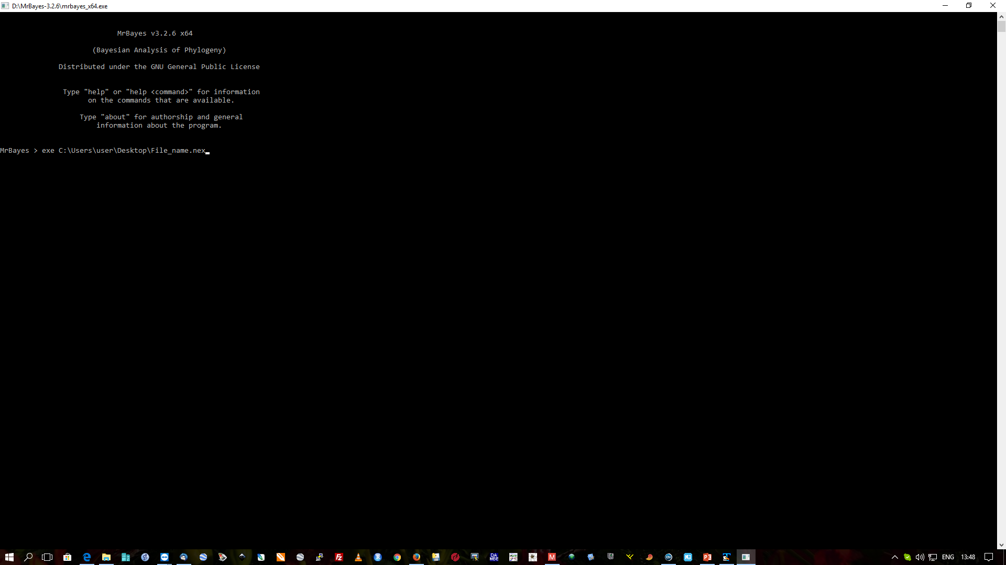
Φυλογένεση στην πράξη
Κάνοντας Bayesian Inference με το MrBayes (http://mrbayes.sourceforge.net/download.php)
Μέσα στο ενεργό παράθυρο του MrBayes γράφουμε exe και πληκτρολογούμε όλη τη διαδρομή του αρχείου που θέλουμε να εκτελέσουμε. Στην περίπτωση μας γράφουμε:
exe C:\Users\user\Desktop\File_name.nex
μια και το αρχείο μας βρίσκεται επάνω στην επιφάνεια εργασίας του υπολογιστή. Πατώντας enter το πρόγραμμα θα αρχίσει να τρέχει την ανάλυση.

Slide 46
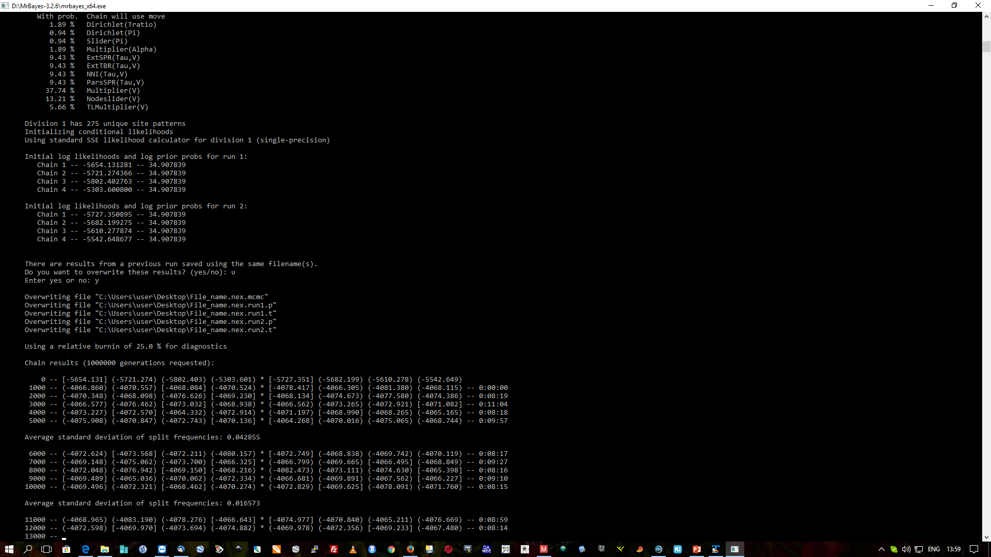
Φυλογένεση στην πράξη
Κάνοντας Bayesian Inference με το MrBayes (http://mrbayes.sourceforge.net/download.php)
Καθώς τρέχει το αρχείο, παρατηρούμε την παράμετρο “Average Standard Deviation of Split Frequencies”. Η τιμή αυτής της παραμέτρου θα παρουσιάζεται ανά 5οοο γενεές. Στο τέλος της ανάλυσης, θα πρέπει αυτή η παράμετρος να έχει τιμή μικρότερη από 0.005, προκειμένου να θεωρηθεί ότι η ανάλυση μας έχει συγκλίνει. Αν έχει ακόμα μικρότερη τιμή, αυτό είναι ακόμα πιο ισχυρή ένδειξη. Στο τέλος της ανάλυσης αν η τιμή δεν έχει πέσει στο όριο που θέσαμε, θα ζητήσουμε από το πρόγραμμα να τρέξει και άλλες γενεές. Θα πρέπει να απαντήσουμε yes/no στην ερώτηση που θα μας θέσει και να ορίσουμε τον επιπλέον αριθμό γενεών.
Το πρόγραμμα μας παρέχει και μια εκτίμηση της διάρκεια που θα έχει η ανάλυση. Πρέπει να την έχουμε υπόψιν γιατί κάποιες αναλύσεις μπορεί να χρειαστούν πολλά 24ωρα για να ολοκληρωθούν.

Slide 47
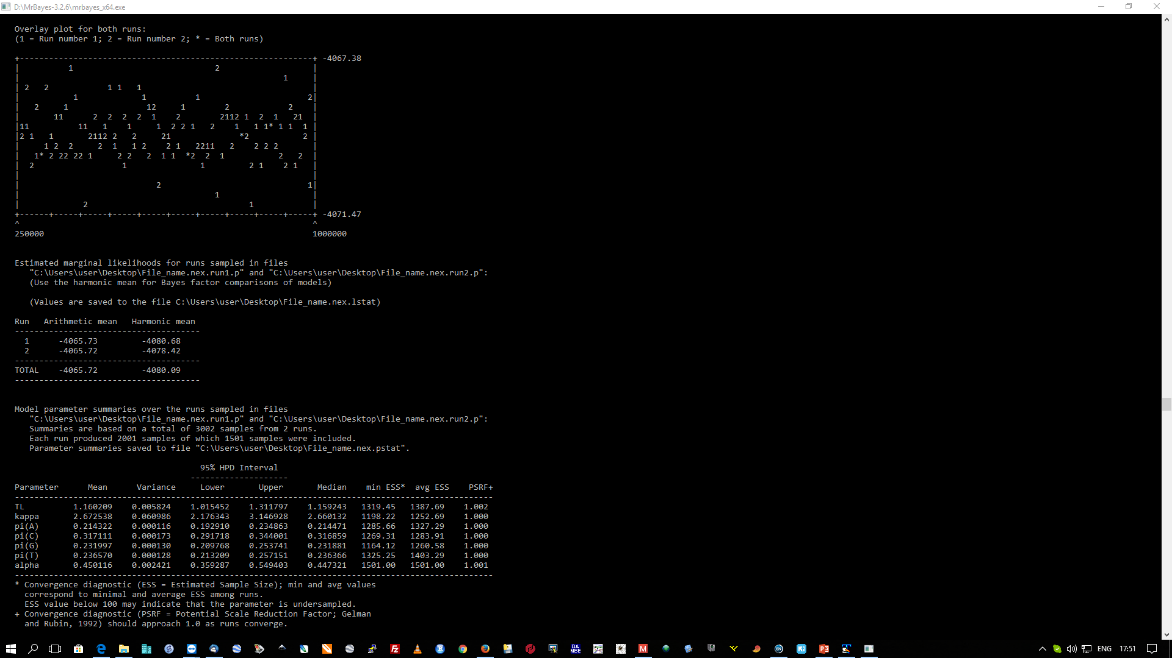
Φυλογένεση στην πράξη
Κάνοντας Bayesian Inference με το MrBayes (http://mrbayes.sourceforge.net/download.php)
Αφού ολοκληρωθεί η ανάλυση, μέσα στο παράθυρο το MrBayes γράφουμε
SUMP
και μας δημιουργεί μια σειρά αρχείων* όπου παρουσιάζονται οι υπολογισμοί διάφορων παραμέτρων της ανάλυσης και παρατίθενται στην οθόνη περιληπτικά τα αποτελέσματα.
Όταν τα νούμερα 1, 2 που αντιστοιχούν στην ανάλυση 1 και 2 που τρέχουν ταυτόχρονα και ανεξάρτητα επάνω στο dataset μας, εμφανίζουν αρχικά μια διασπορά και μετά πλησιάζουν μεταξύ τους όσο πλησιάζουμε στο τέλος των γενεών, τότε έχουμε ισχυρή ένδειξη της σύγκλισης των δυο αναλύσεων.
Οι παράμετροι ESS, PRSF επίσης αποτελούν ενδείξεις της σύγκλισης των αναλύσεων μας. Οι τιμές που πρέπει να έχουν περιγράφονται εδώ.
* Τα αρχεία αποθηκεύονται εκεί που βρίσκεται και το input αρχείο

Slide 48
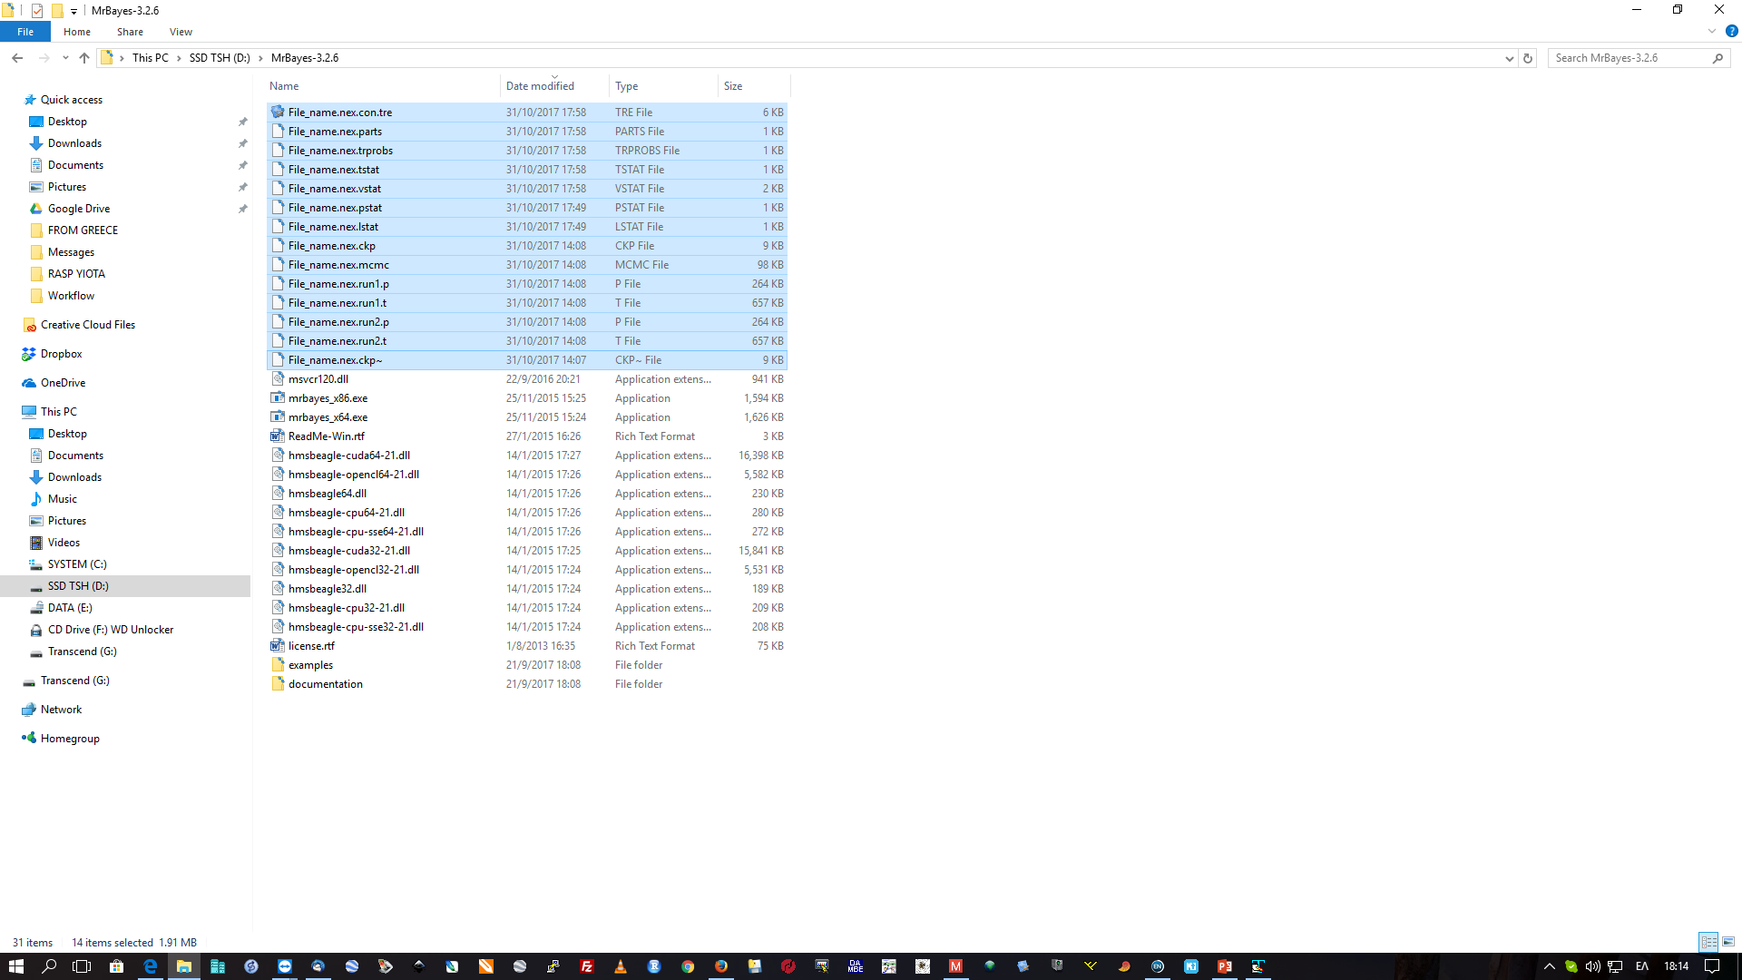
Φυλογένεση στην πράξη
Κάνοντας Bayesian Inference με το MrBayes (http://mrbayes.sourceforge.net/download.php)
Ακολούθως γράφουμε
SUMT RELBURNIN=YES BURNINFRAC=0.25 CONTYPE=SIMPLE
και μας δημιουργεί τα αρχεία με τα δένδρα που υπολογίστηκαν, καθώς και το ένα δένδρο που προκύπτει ως σύνοψη όλων των υπολοίπων δένδρων και αναφέρει και την στήριξη (posterior probabilities).
Το αρχείο που φέρει τα posterior probabilities είναι το αυτό που φέρει την προέκταση *con.tre. Μπορείτε να το ανοίξετε είτε με FigTree (http://tree.bio.ed.ac.uk/software/figtree/ ) είτε με TreeView http://darwin.zoology.gla.ac.uk/~rpage/treeviewx/download.html). Υπάρχουν και άλλα προγράμματα για να βλέπετε δένδρα, αλλά σας συστήνω αυτά ως πιο εύχρηστα.
Το αρχείο που φέρει τα posterior probabilities είναι το αυτό που φέρει την προέκταση *con.tre. Ανοίγει με FigTree ή TreeView

Slide 49
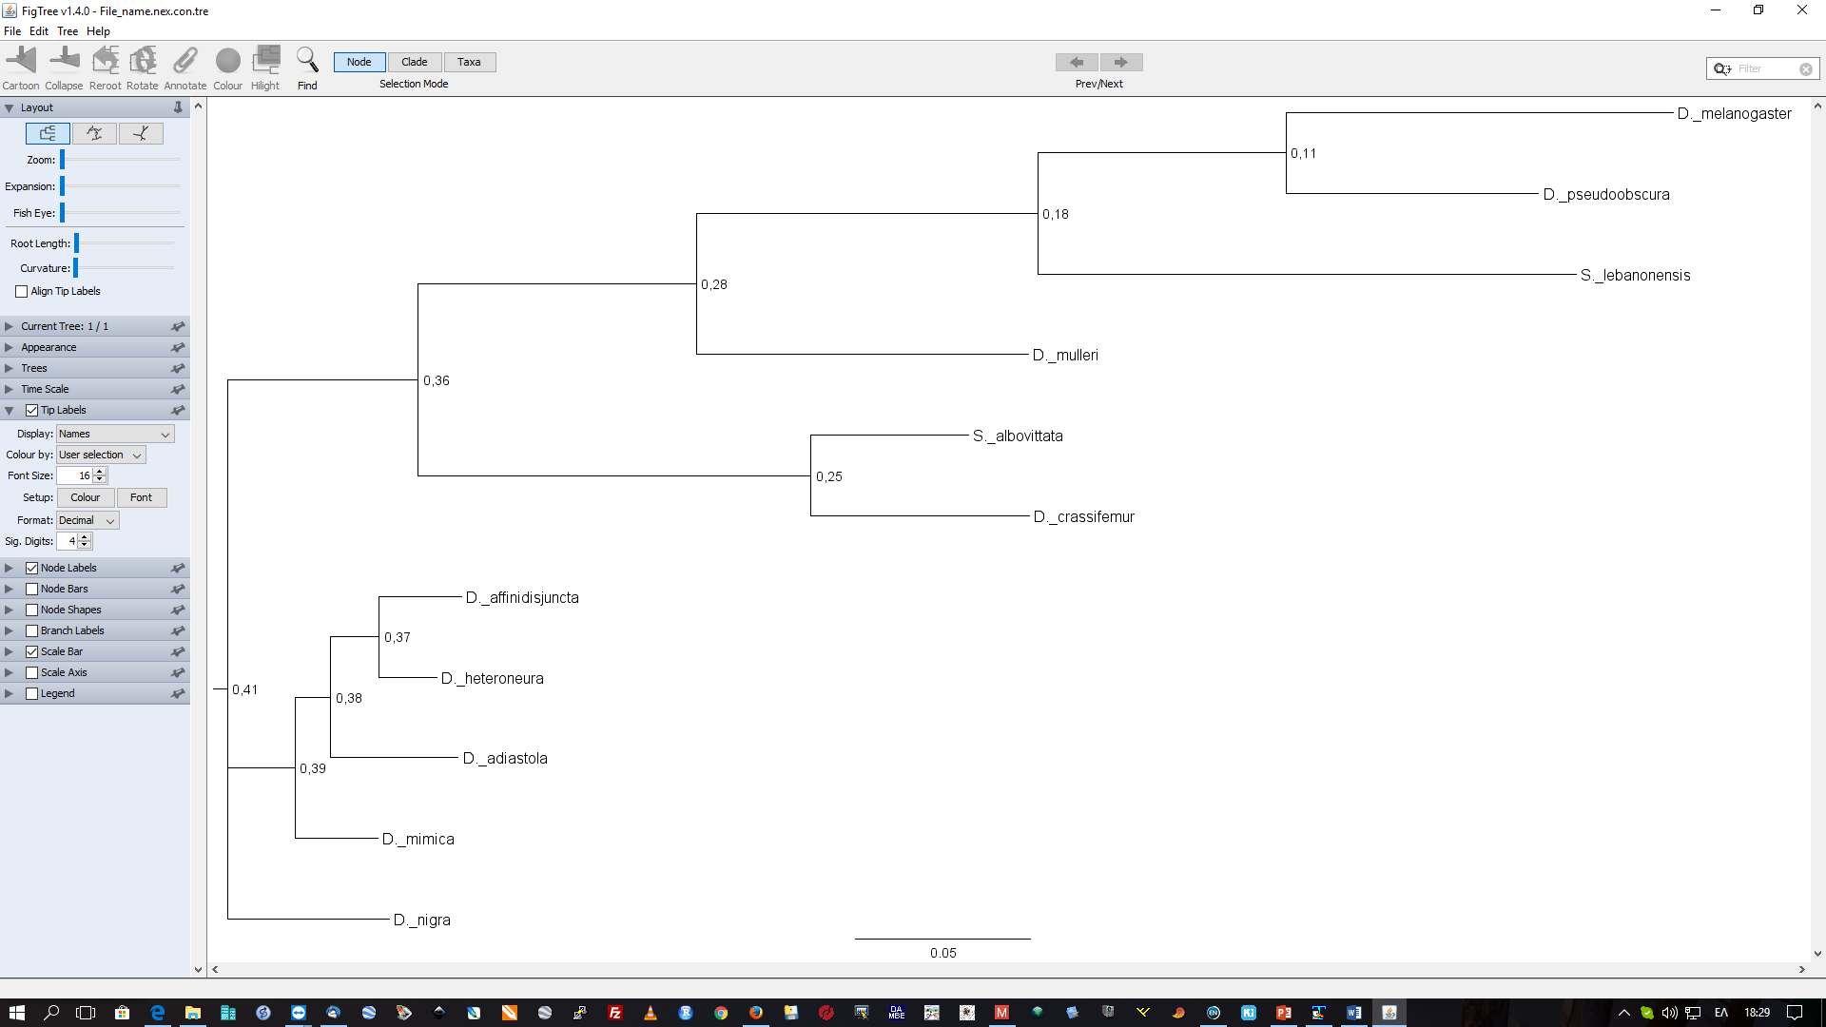
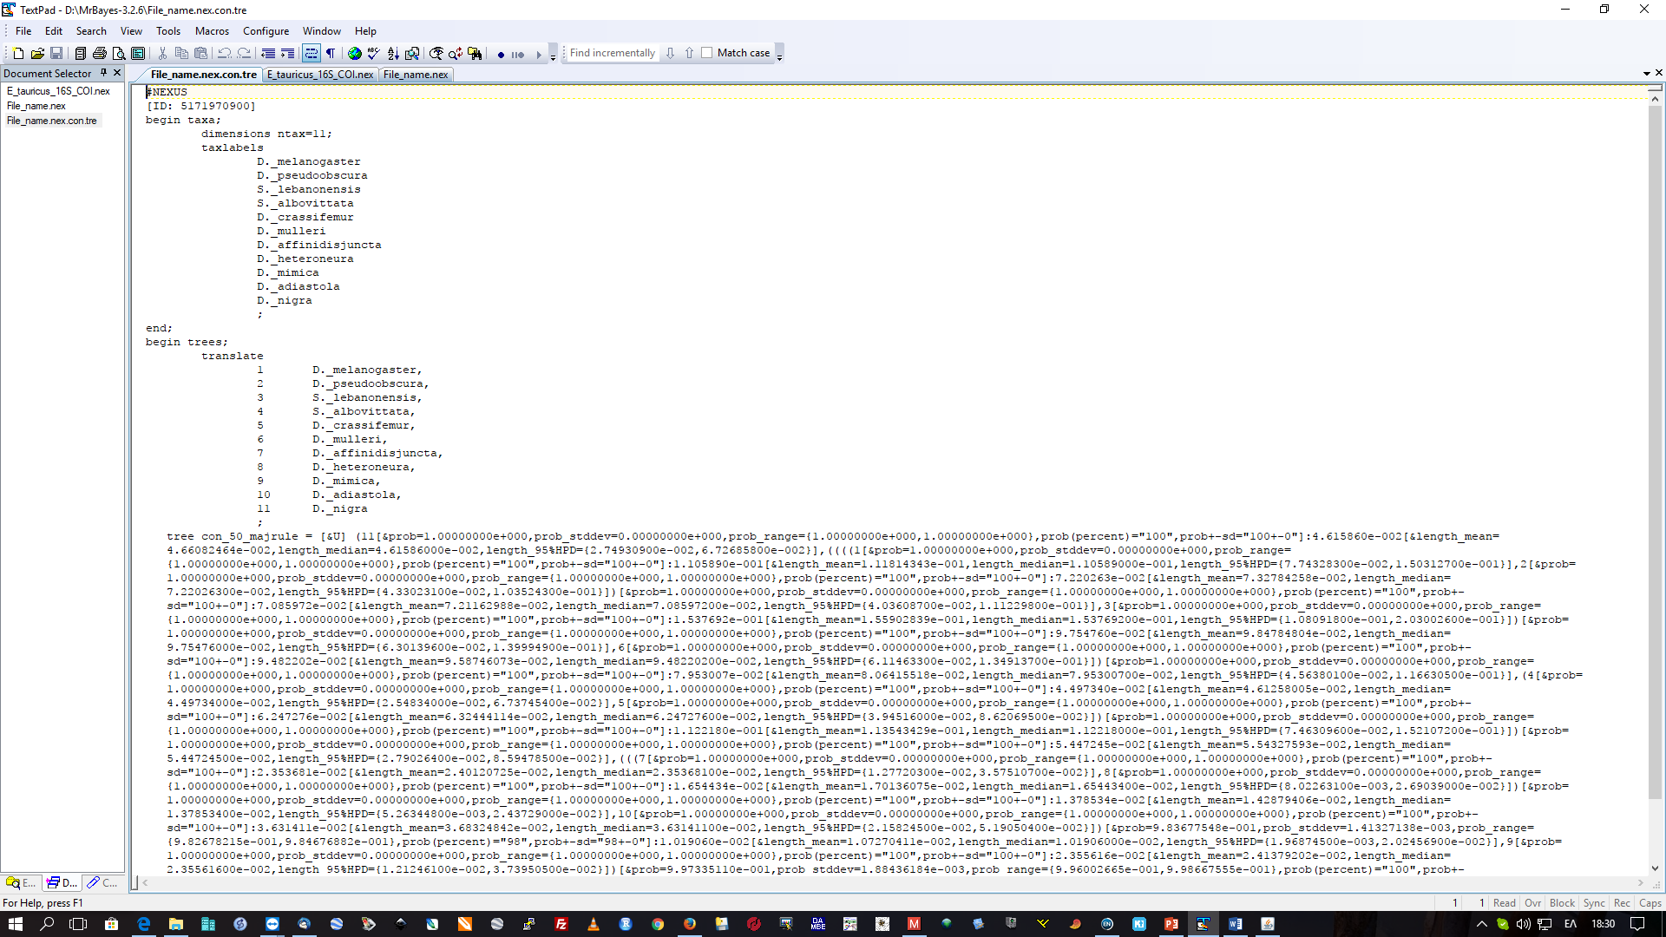
Φυλογένεση στην πράξη
Κάνοντας Bayesian Inference με το MrBayes (http://mrbayes.sourceforge.net/download.php)
Το φυλογενετικό μας δένδρο, όπως φαίνεται Α) με το FigTree
και B) στο TEXTPAD (μορφή Newick)
Εδώ υπάρχουν μια σειρά από επιλογές που μπορούμε να αλλάξουμε στο δένδρο μας, όπως πάχος γραμμών, μέγεθος γραμμάτων κ.α.

